Slide 1
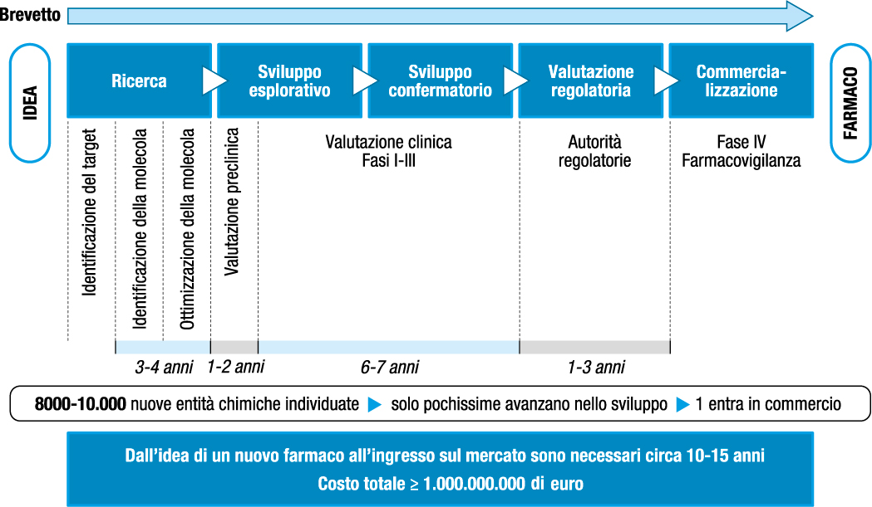
Figura 7.2 Il processo di Ricerca & Sviluppo.

Slide 2
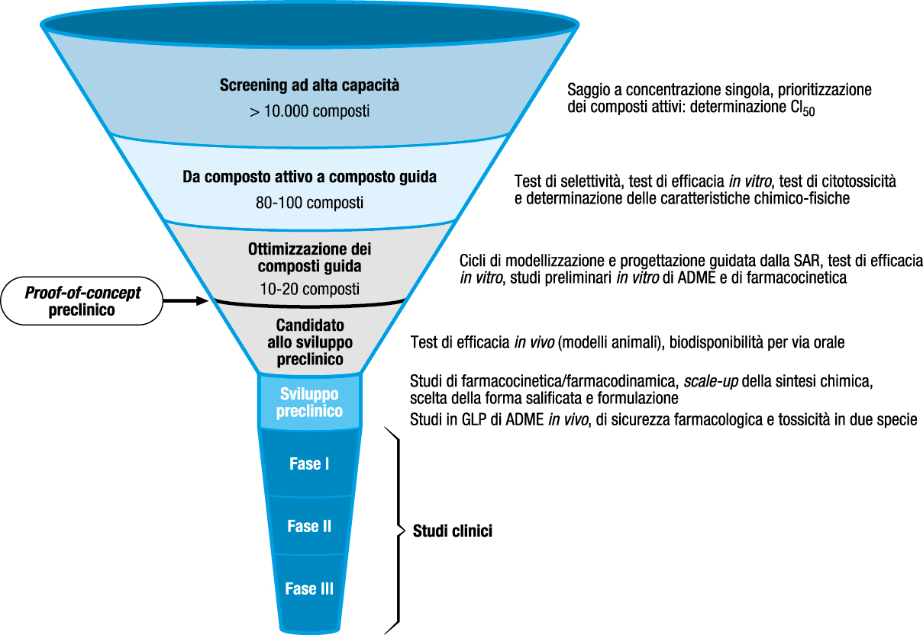
Figura 7.7 Studi condotti nel processo di drug discovery e utili per la selezione sempre più stringente di un composto candidato allo sviluppo preclinico.

Slide 3
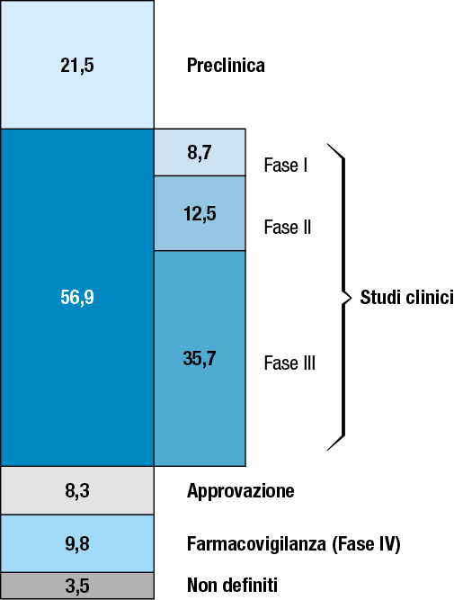
Figura 7.8 Allocazione percentuale degli investimenti in Ricerca & Sviluppo suddivisi per funzione.

Slide 4
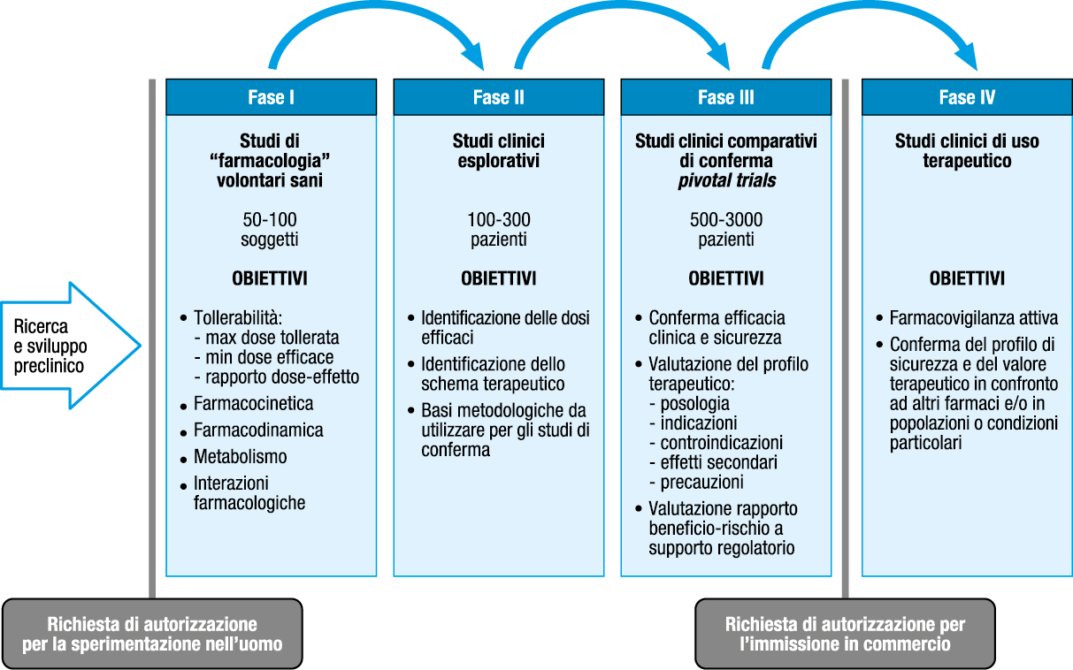
Figura 7.9 Le fasi della ricerca clinica.

Slide 5
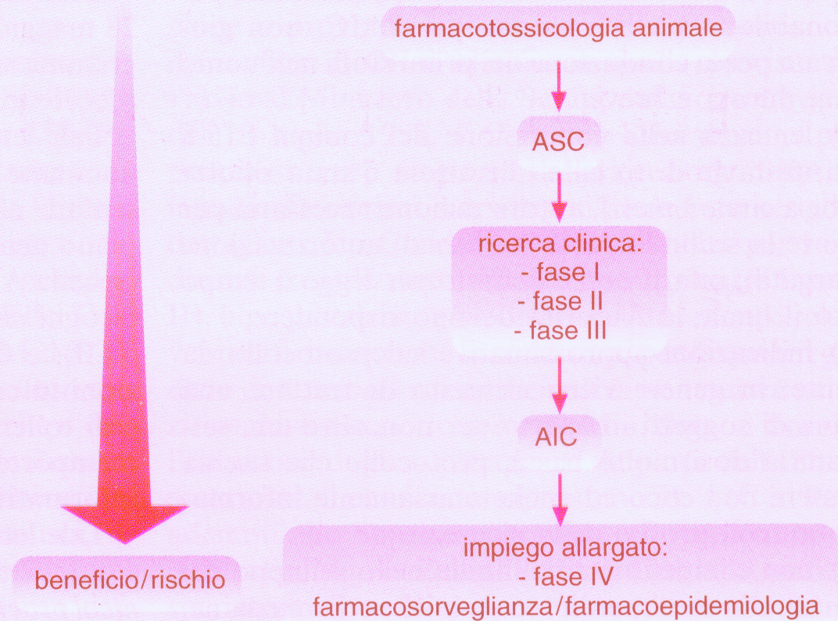
FASI DELLO SVILUPPO DI UN FARMACO

Slide 6
STUDI SU ANIMALI (PRECLINICI)
Nel caso di farmaci, STUDI PRE-CLINICI sono spesso una parte delle Autorizzazioni alla Sperimentazione Clinica (ASC o richiesta di delibazione) da parte di aziende farmaceutiche. Nel caso di pesticidi o sostanze chimiche industriali, gli studi clinici vengono condotti raramente; gli studi animali costituiscono dunque l’unica predizione del loro rischio tossicologico.
Esistono metodi per valutare moltissimi effetti tossici; alcuni di questi sono altamente standardizzati (Standardized animal toxicity tests) e hanno adeguato valore predittivo della tossicità nell’uomo.
Preoccupazioni per la salute animale richiedono l’impiego delle stesse procedure da utilizzare nell’uomo e l’utilizzo di un numero minimo di animali per raggiungere conclusioni statisticamente valide.

Slide 7
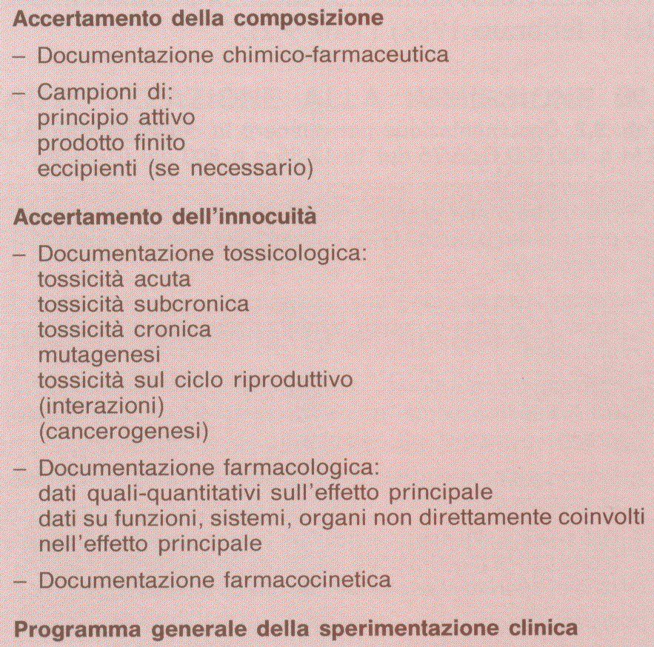
DOCUMENTAZIONE PER OTTENERE l’ASC
(AUTORIZZAZIONE SPERIMENTAZIONE CLINICA)

Slide 8
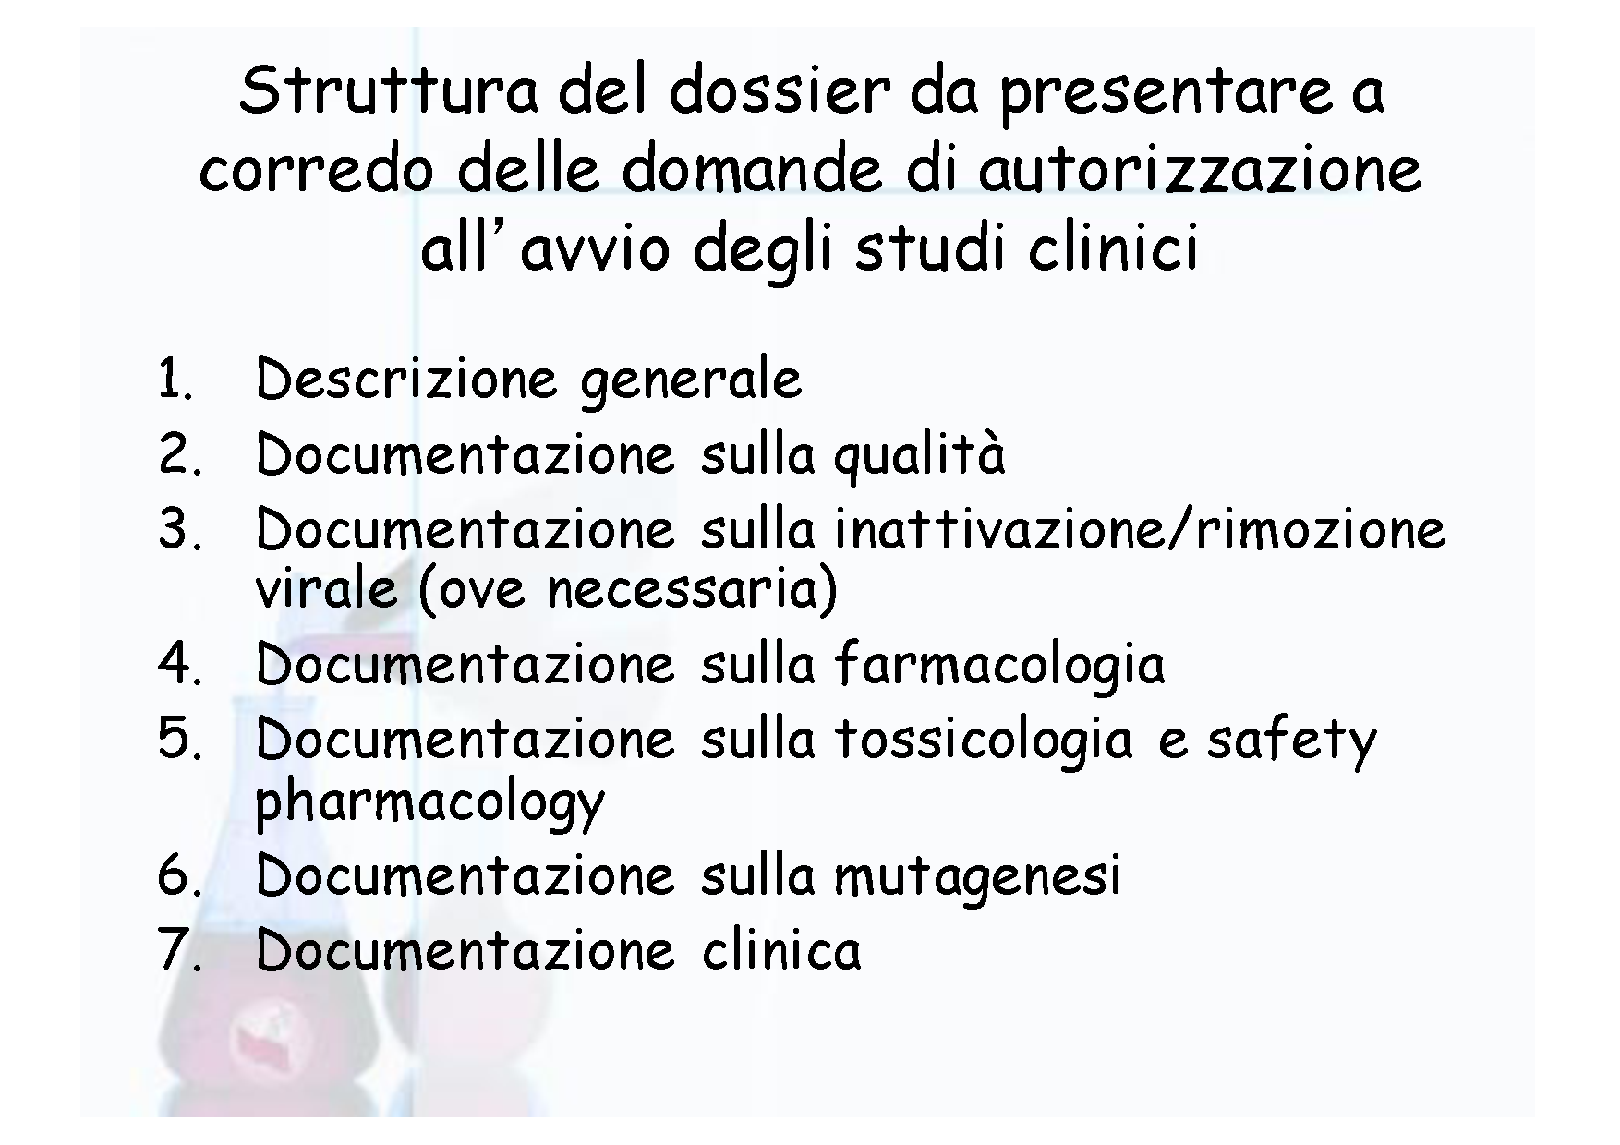

Slide 9
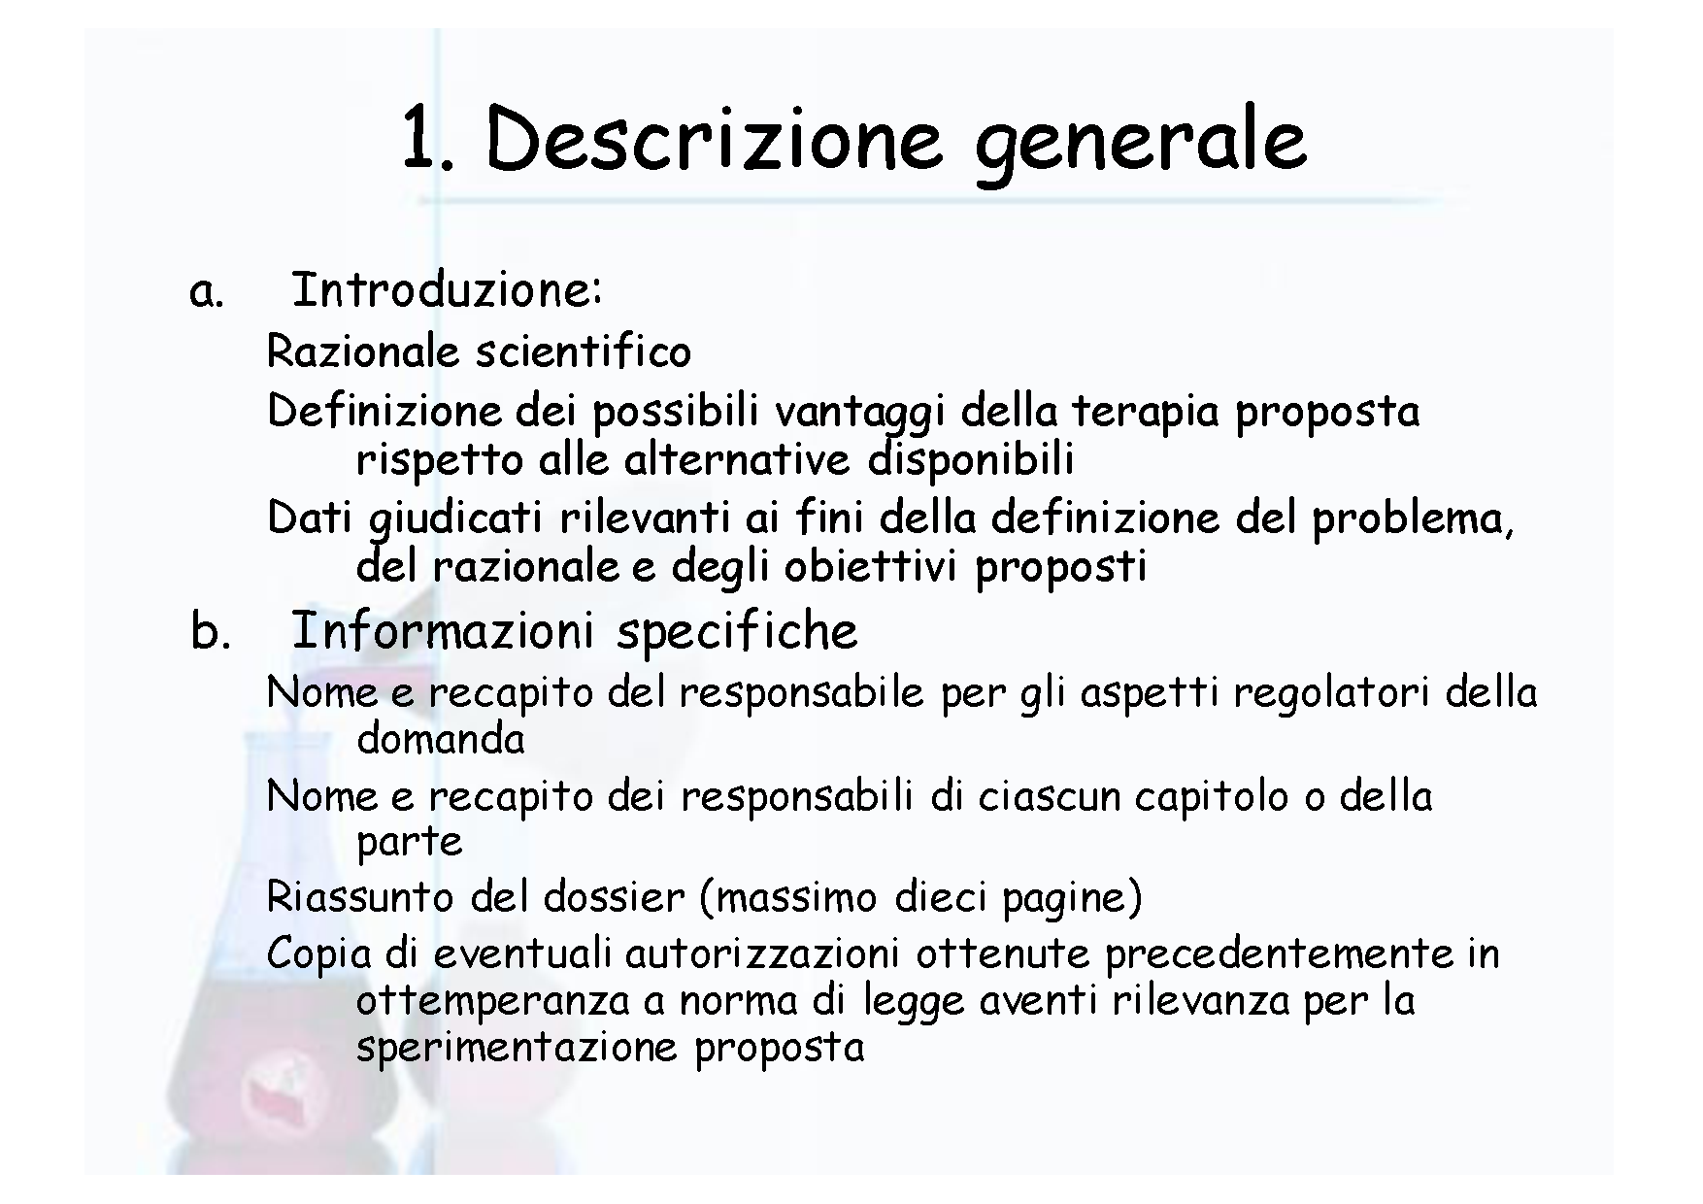

Slide 10
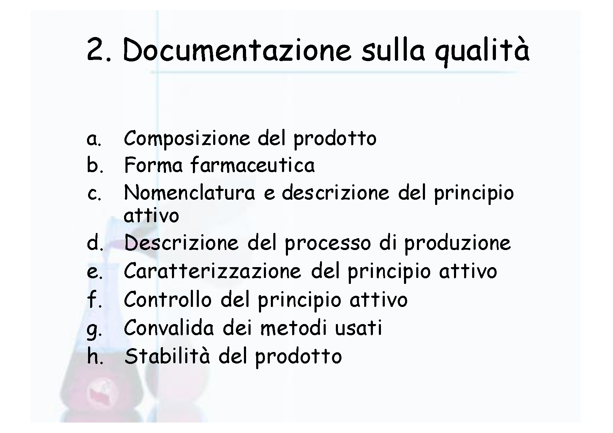

Slide 11
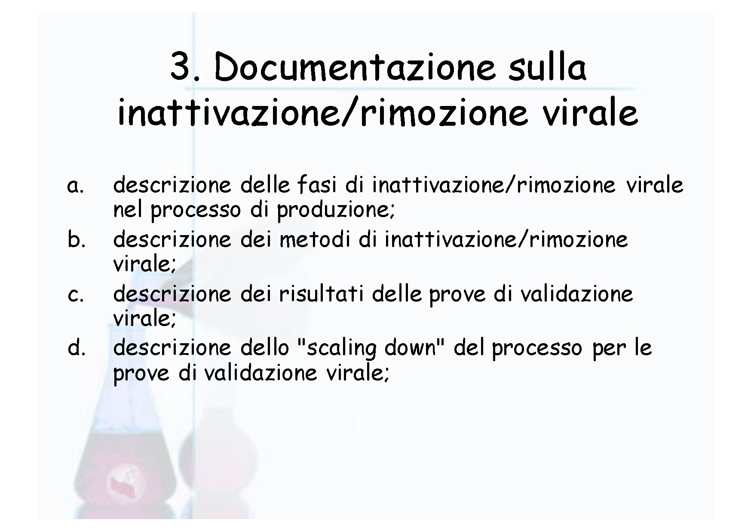

Slide 12
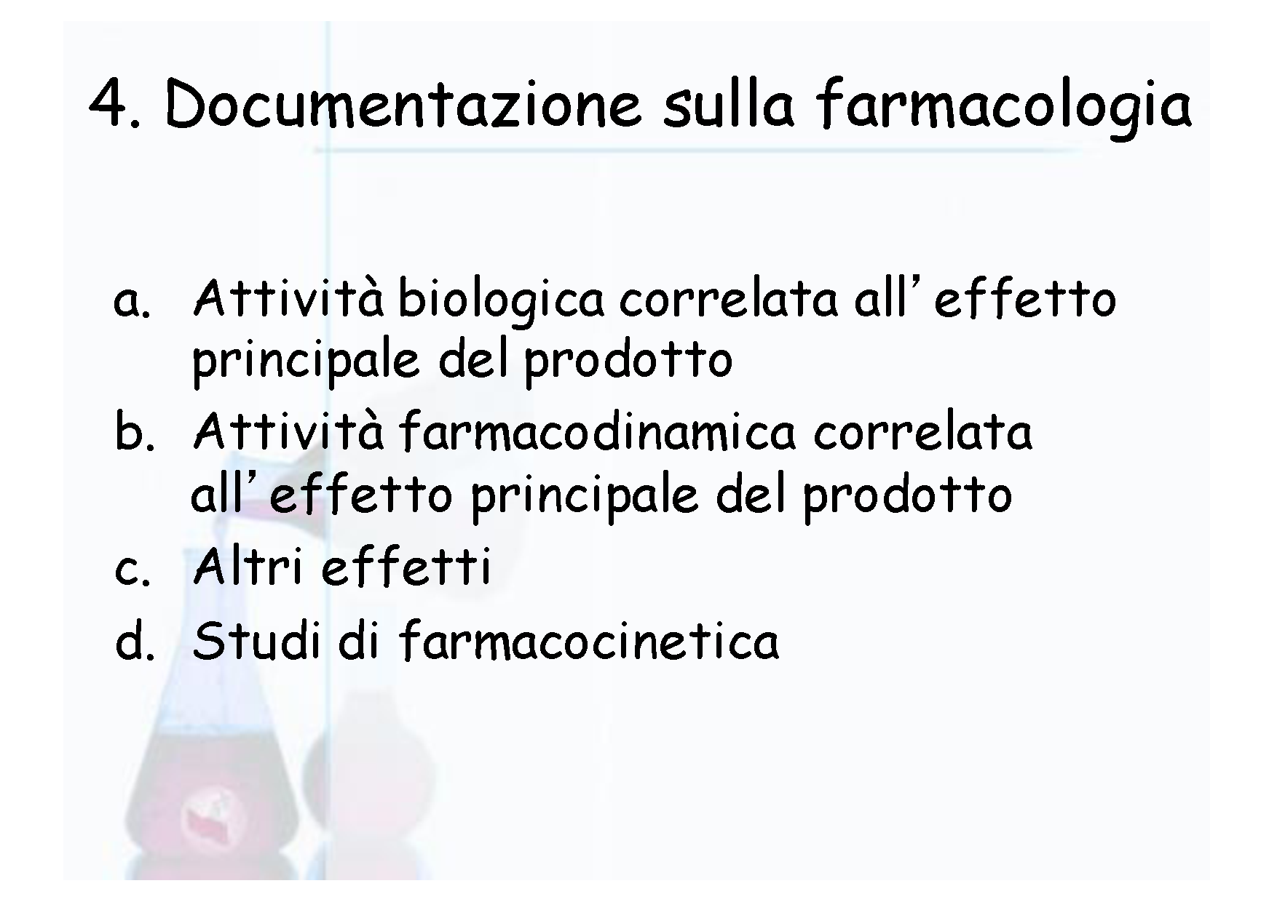

Slide 13
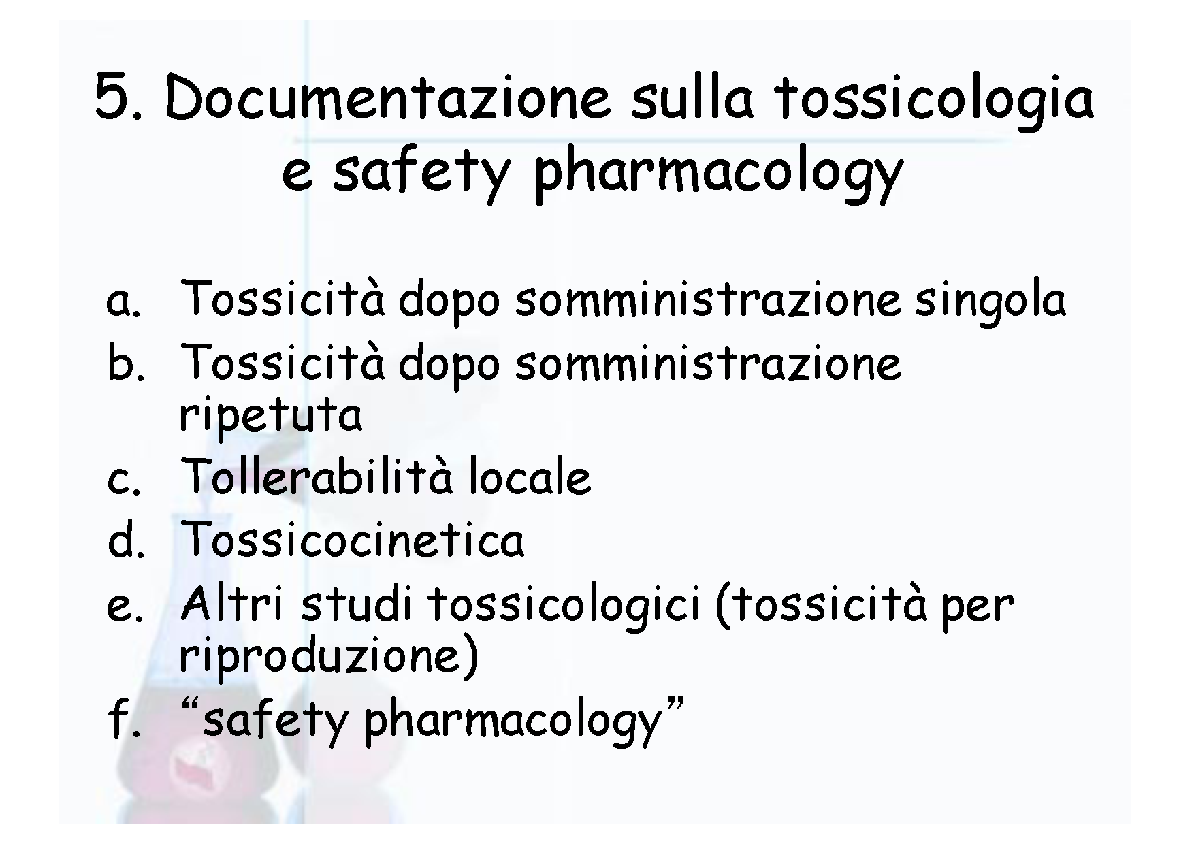

Slide 14
VANTAGGI E SVANTAGGI
DEGLI STUDI PRECLINICI
Vantaggi
L’esposizione può essere controllata precisamente
Le condizioni ambientali possono essere controllate
Si può valutare virtualmente ogni tipo di effetto tossico
E’ possibile studiare il meccansimo dell’effetto tossico
Svantaggi
La valutazione della tossicità di un composto è lunga (2-5 anni) e costosa (miliardi)
Si deve usare un gran numero di animali per ottenere i dati preclinici (problema etico)
L’estrapolazione dei dati di tossicità dagli animali all’uomo non è completamente attendibile
Per ragioni statistiche, un effetto avverso che si presenta con bassa frequenza è difficilmente rilevabile.

Slide 15
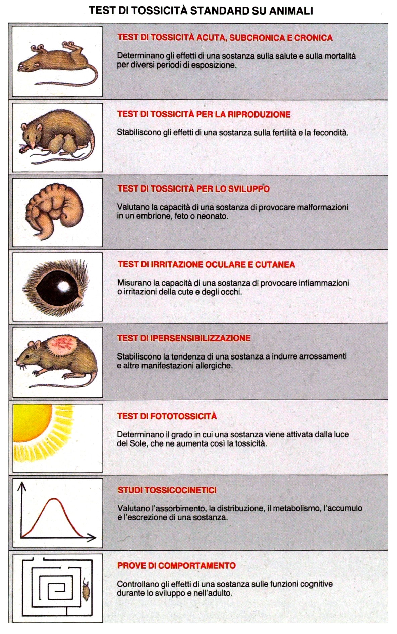
TEST DI TOSSICITA’ STANDARD
SU ANIMALI

Slide 16
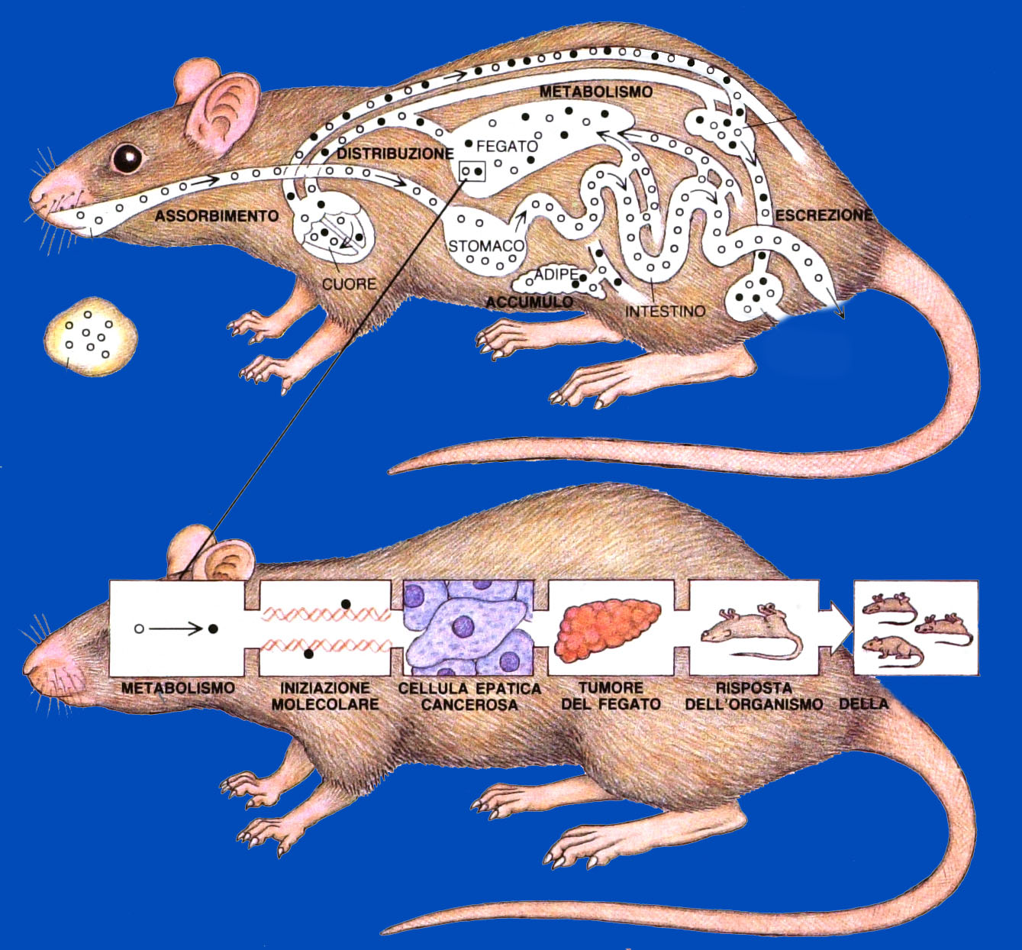
CINETICA E DINAMICA DI UN COMPOSTO AD ATTIVITA’ TOSSICA
RENE
TOSSICOCINETICA
VESCICA
CIBO
TOSSICODINAMICA

Slide 17

PERCORSO DEGLI STUDI TOSSICOLOGICI PER VERIFICARE LA SICUREZZA DEI NUOVI FARMACI
Sperimentazione clinica
(Fasi I e IIa)
Tossicità acuta
(Somministrazione singola
a dosi elevate)
Tossicità per la riproduzione
(Fertilità, sviluppo peri e post-
Natale, teratogenicità)
Molecola candidata
per lo
sviluppo
Tossicità per
Somministrazioni ripetute
(Durata variabile da 1 a 6
mesi)
Mutagenesi in vivo
Cancerogenesi
(Studio per 2 anni nel topo
e nel ratto)
Mutagenesi in vitro
Tossicità speciali
(Per farmaci/molecole con
rischi particolari)

Slide 18
OBIETTIVI DEGLI STUDI TOSSICOLOGICI
Definire la dose massima che non induce alcun effetto diretto o indiretto su organi e sistemi
Definire la dose che induce effetti tossici ed il tipo di alterazioni indotte
Definire la relazione tra dose terapeutica e dose tossica
Individuare il bersaglio dell’effetto tossico (struttura cellulare, organo o sistema) sia del composto originale che dei suoi metaboliti
Definire se gli effetti sono reversibili

Slide 19
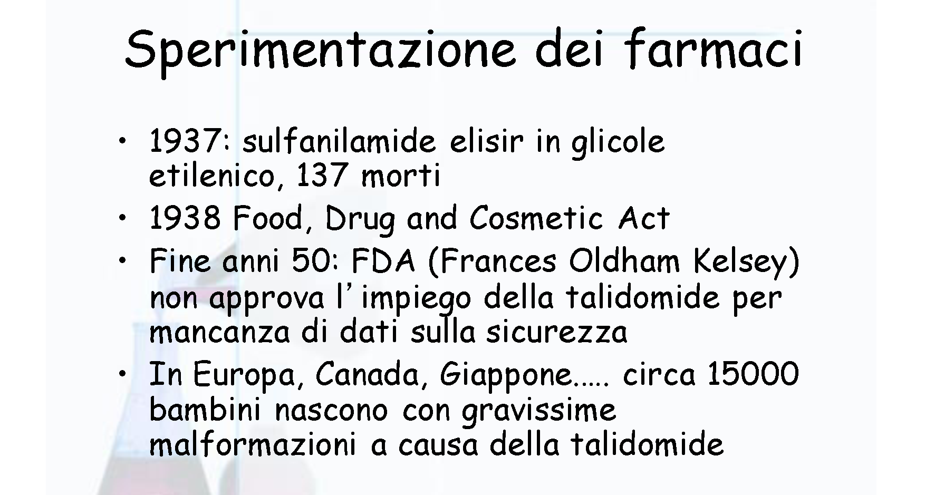
STORIA E LEGGI SULLA SPERIMENTAZIONE

Slide 20
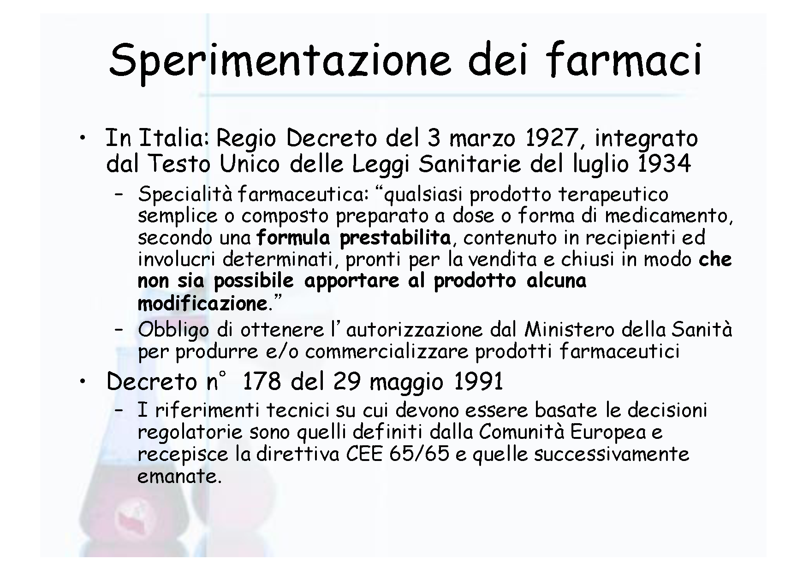

Slide 21
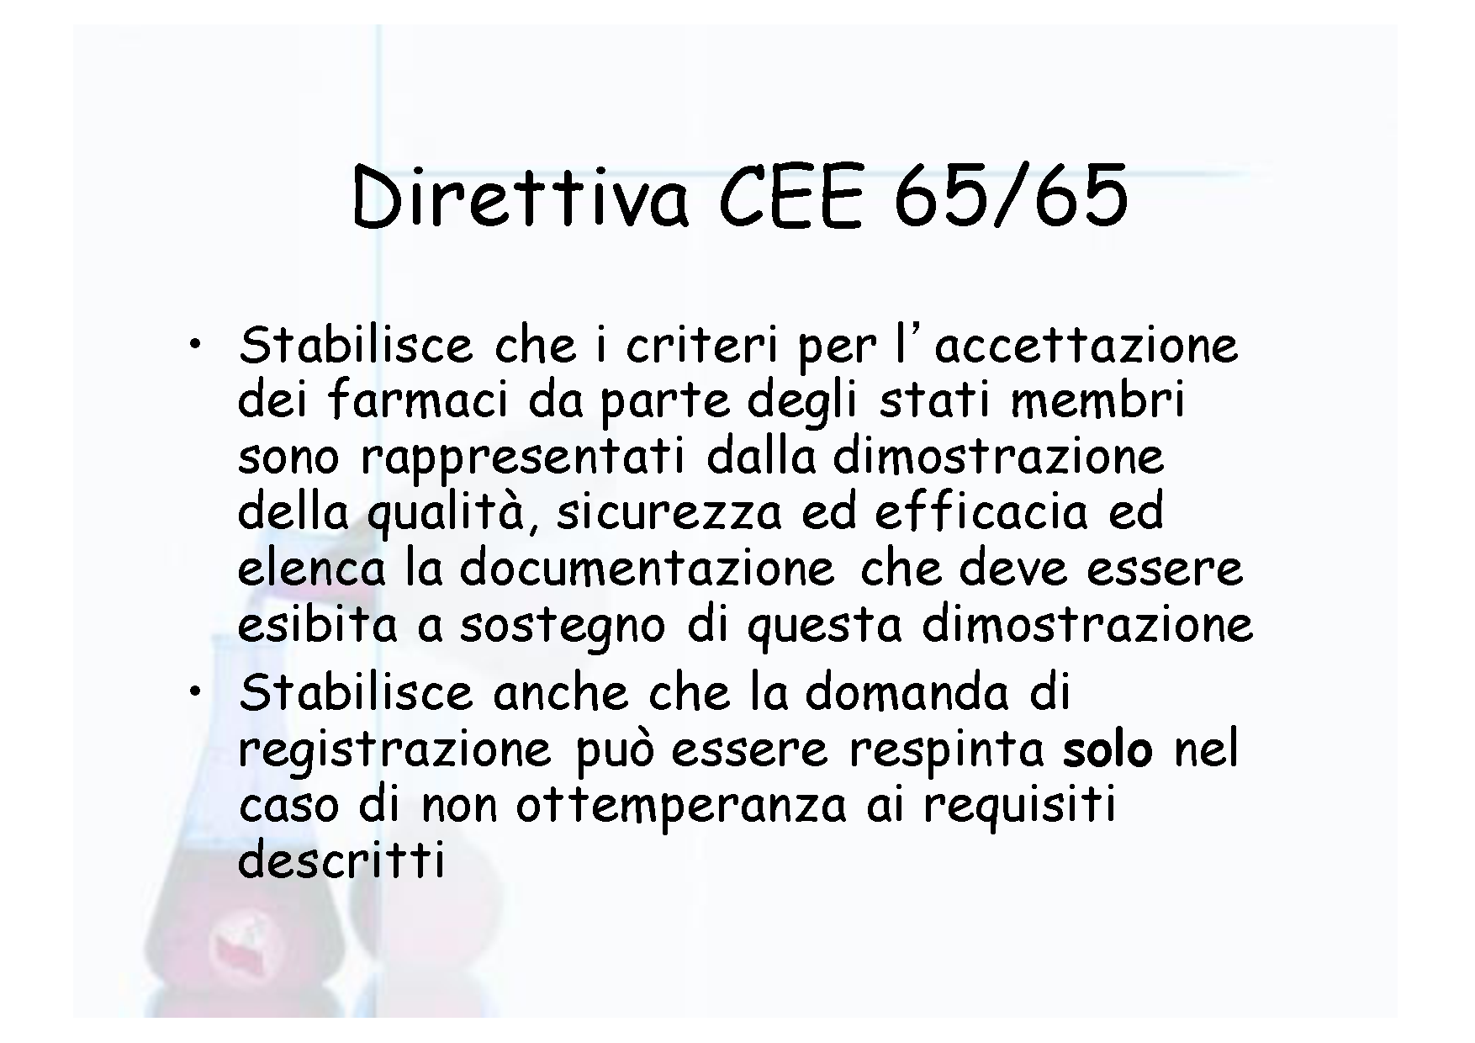

Slide 22
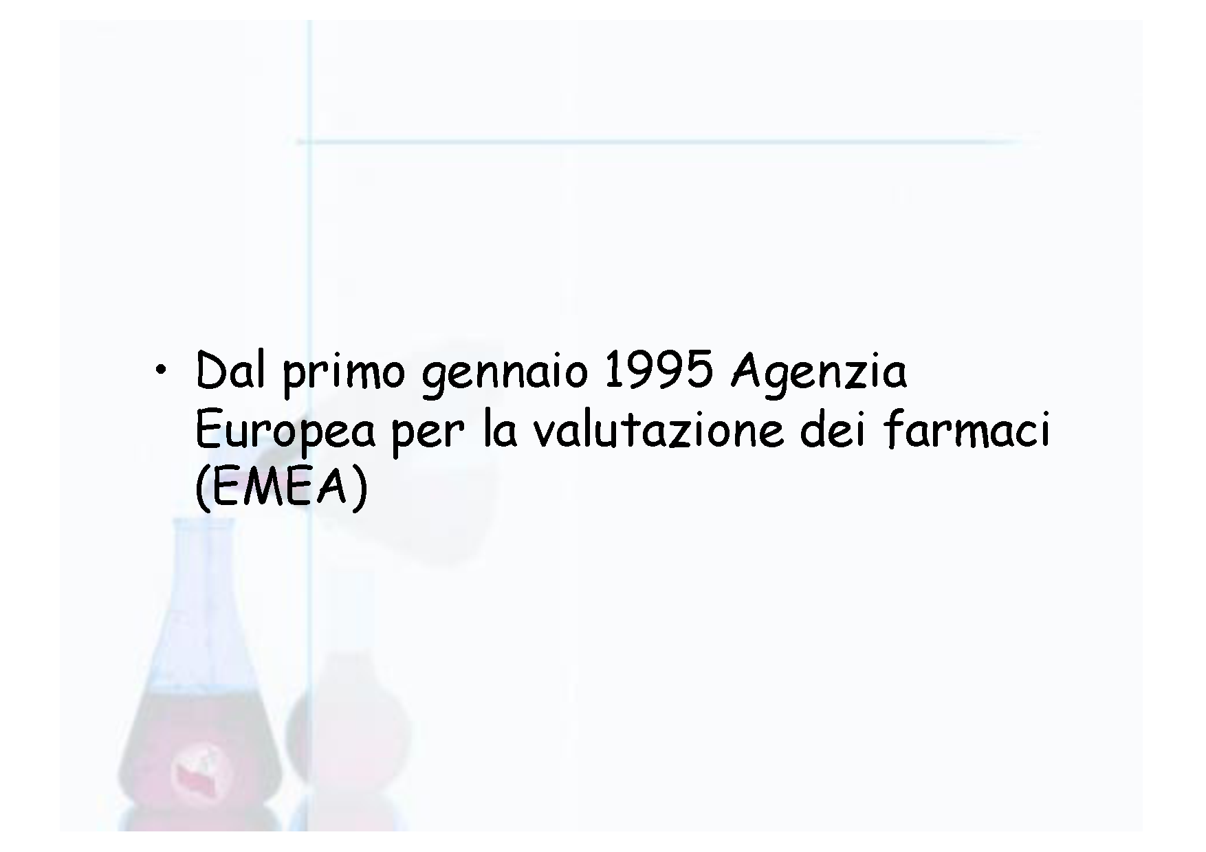

Slide 23
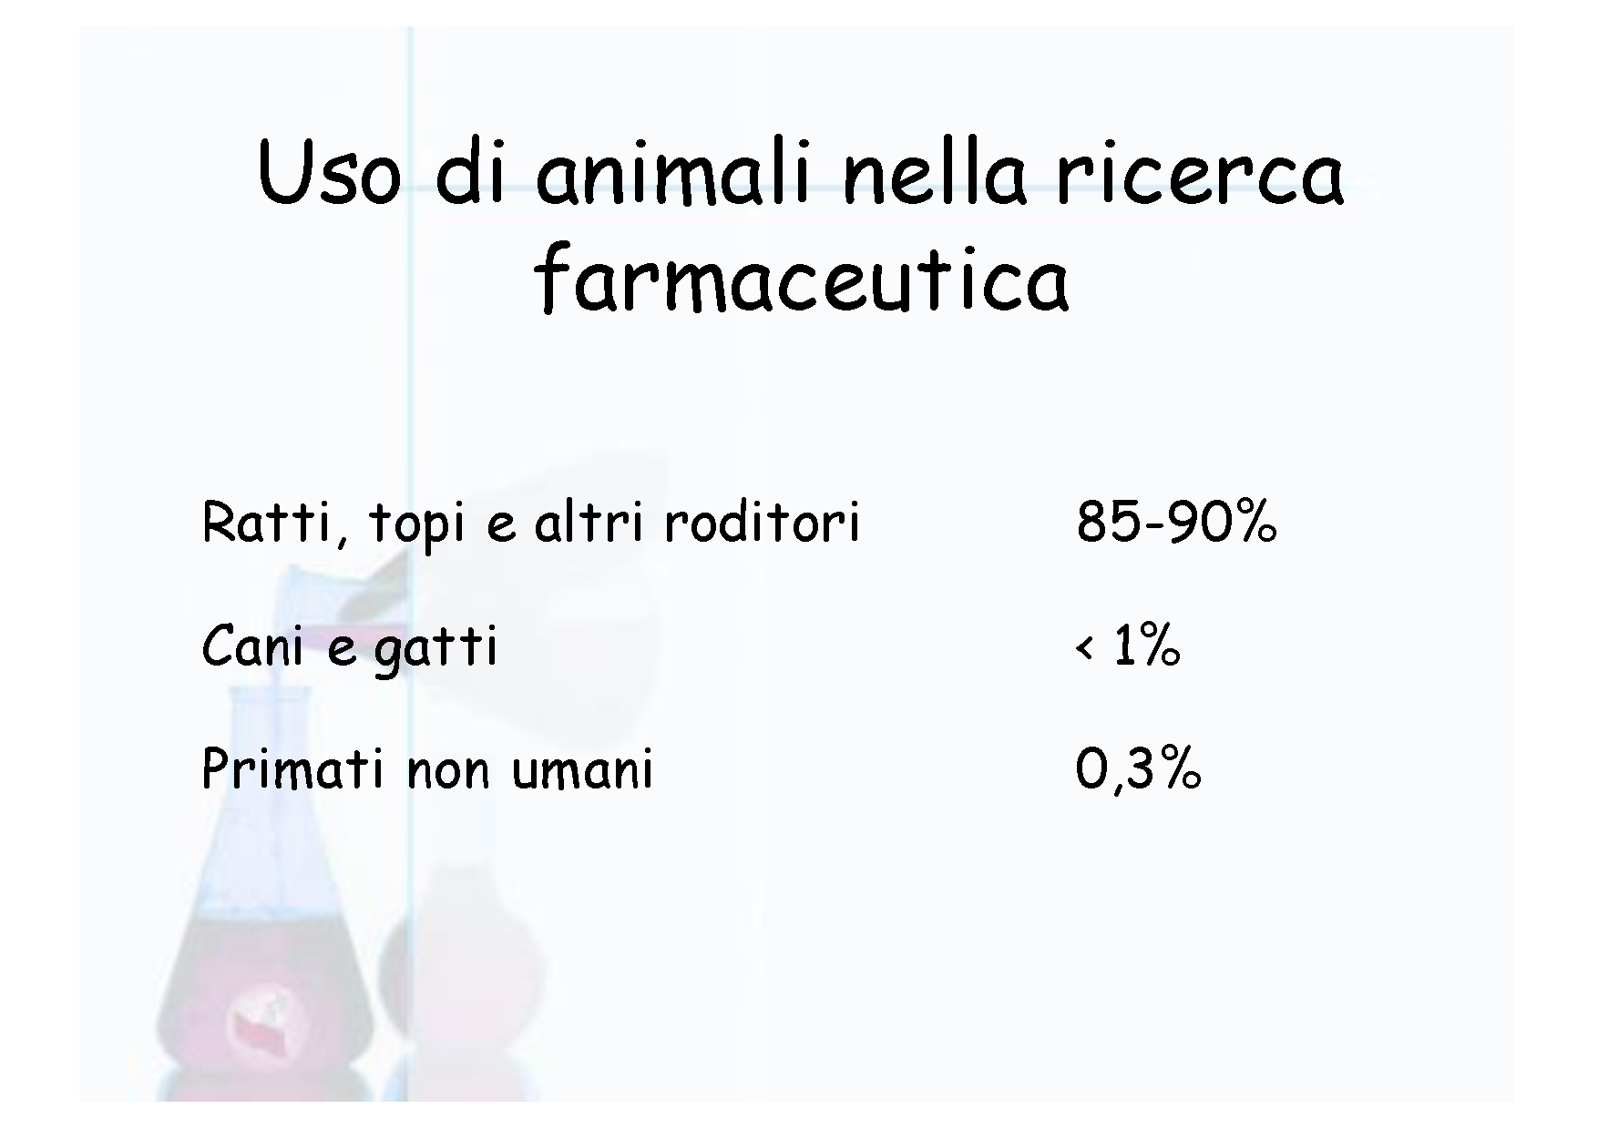

Slide 24
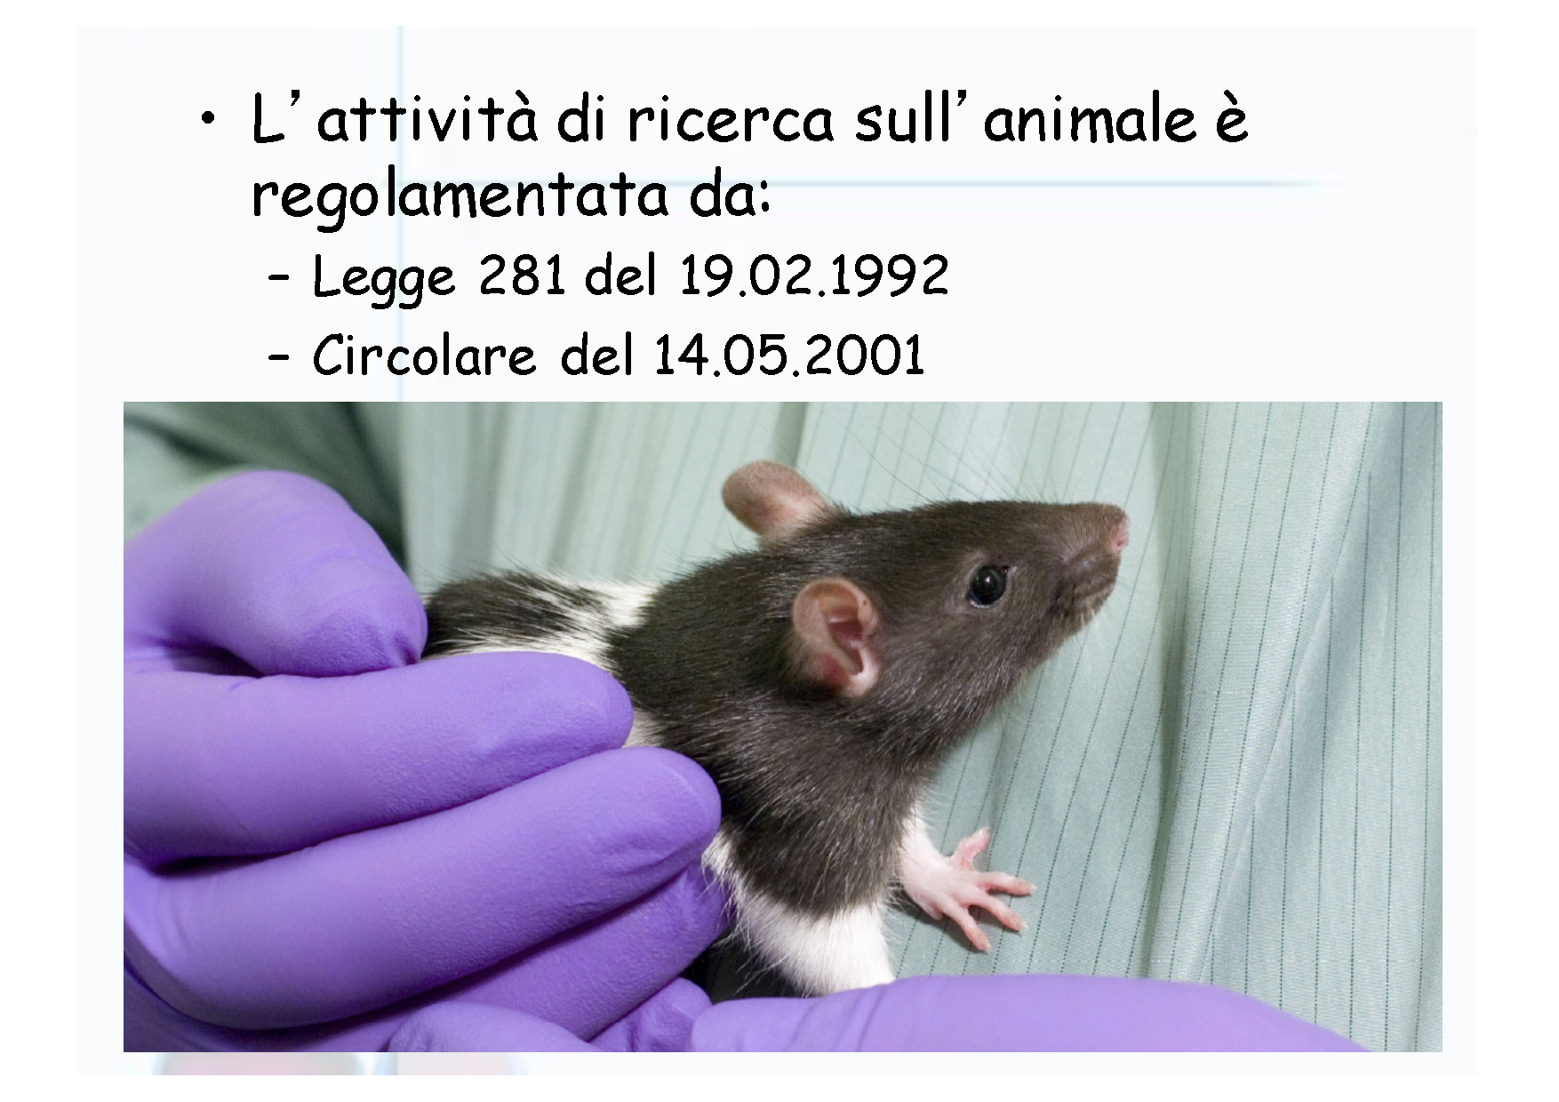
DECRETO LEGISLATIVO 4 marzo 2014, n. 26 - Gazzetta Ufficiale. Attuazione della direttiva 2010/63/UE sulla protezione degli animali utilizzati a fini scientifici

Slide 25
In Italia l’impiego di animali per fini scientifici è regolamentato dal Decreto legislativo 4 marzo 2014, n. 26 che ha attuato la Direttiva n. 2010/63/UE. In base a questa norma, tutti i progetti di ricerca che contemplano l’impiego di animali vertebrati e di taluni invertebrati, come i Cefalopodi, devono essere autorizzati dal Ministero della salute e portati avanti all’interno di stabilimenti utilizzatori autorizzati.
Le norme sono ovviamente tese alla massima protezione degli animali: il loro impiego, infatti, è consentito soltanto quando il responsabile del progetto di ricerca sia in grado di dimostrare e di documentare l’impossibilità di raggiungere il risultato ricercato utilizzando un altro metodo di sperimentazione scientifica che non implichi l’impiego di animali vivi.
Dimostrato ciò, a parità di risultato, sono favorite le procedure che:
richiedono il minor numero di animali;
utilizzano animali con la minore capacità di provare dolore, sofferenza, distress o danno prolungato;
sono in grado di minimizzare dolore, sofferenza, distress o danno prolungato;
offrono le maggiori probabilità di risultati soddisfacenti;
hanno il più favorevole rapporto tra danno e beneficio.
La novità introdotta dalla Direttiva n. 2010/63/UE e recepita con il Decreto legislativo n. 26 del 4 marzo 2014 riguarda lo sviluppo, la convalida, l’accettazione e l’applicazione dei "metodi alternativi",procedure che consentano di evitare il ricorso all’utilizzo di animali nella sperimentazione scientifica. Questo nuovo approccio ha segnato un cambio di passo nel settore della sperimentazione animale. REGOLA 3R (replacement, reduction, refinement).

Slide 26
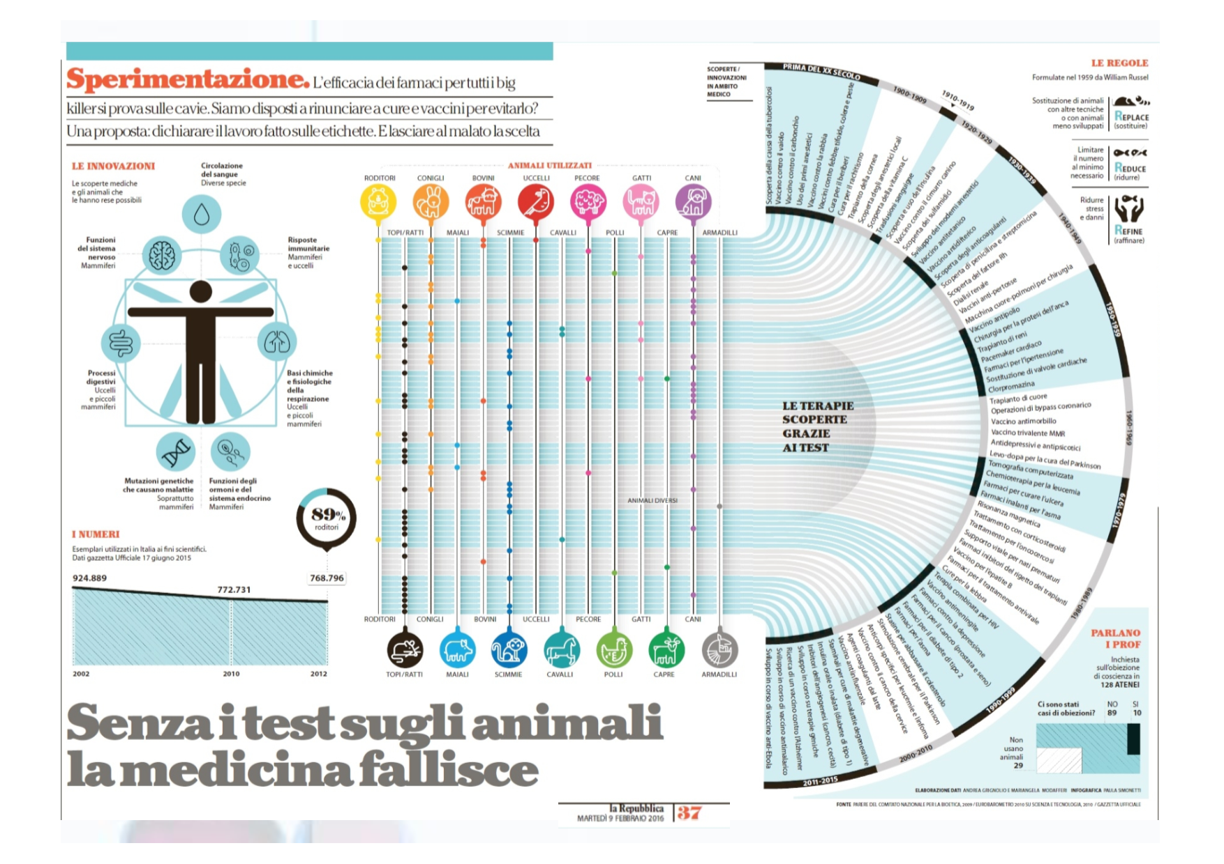

Slide 27
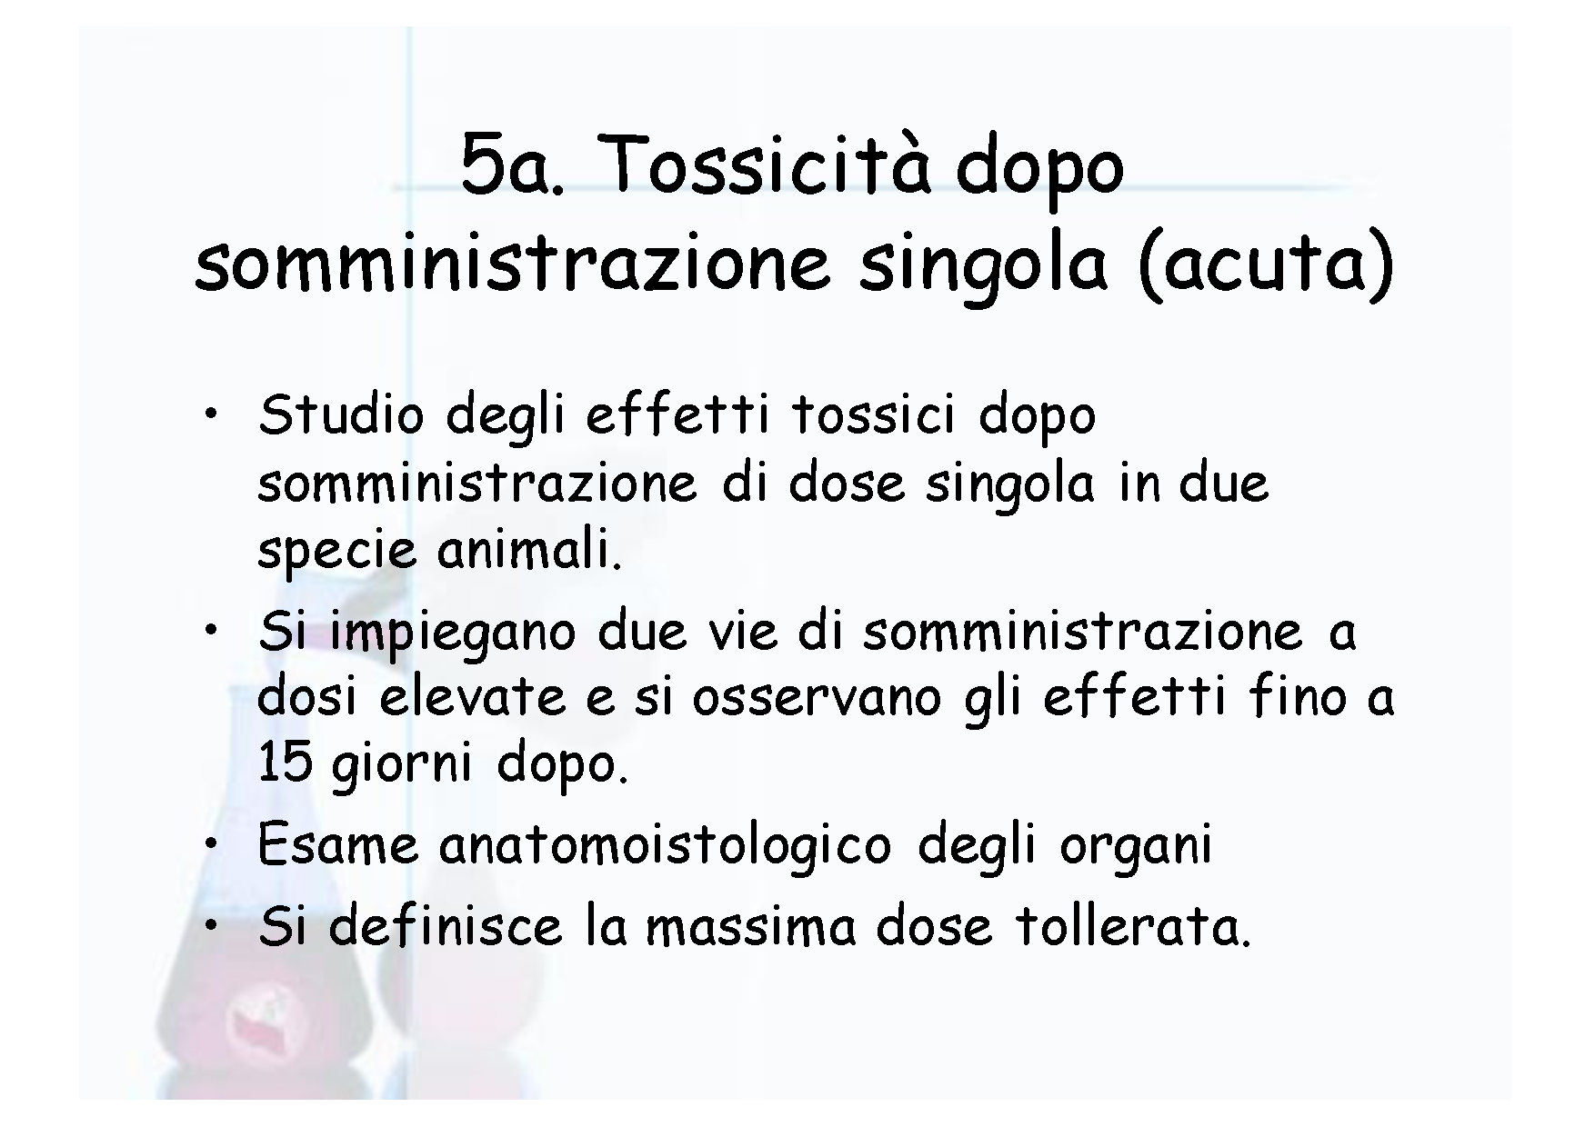

Slide 28
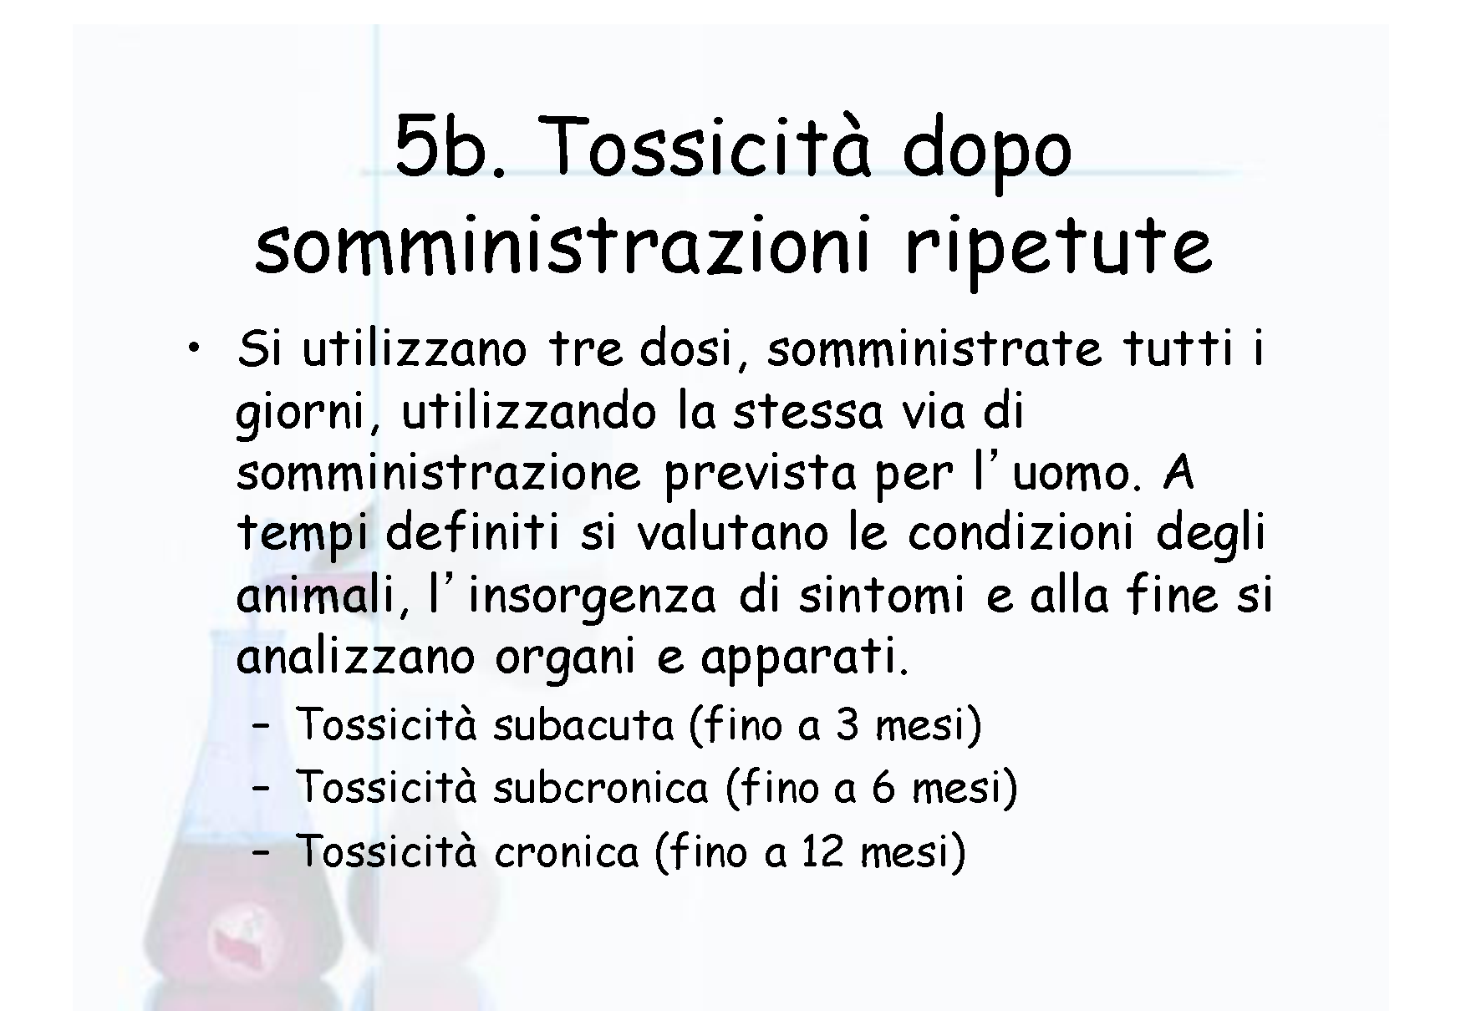

Slide 29
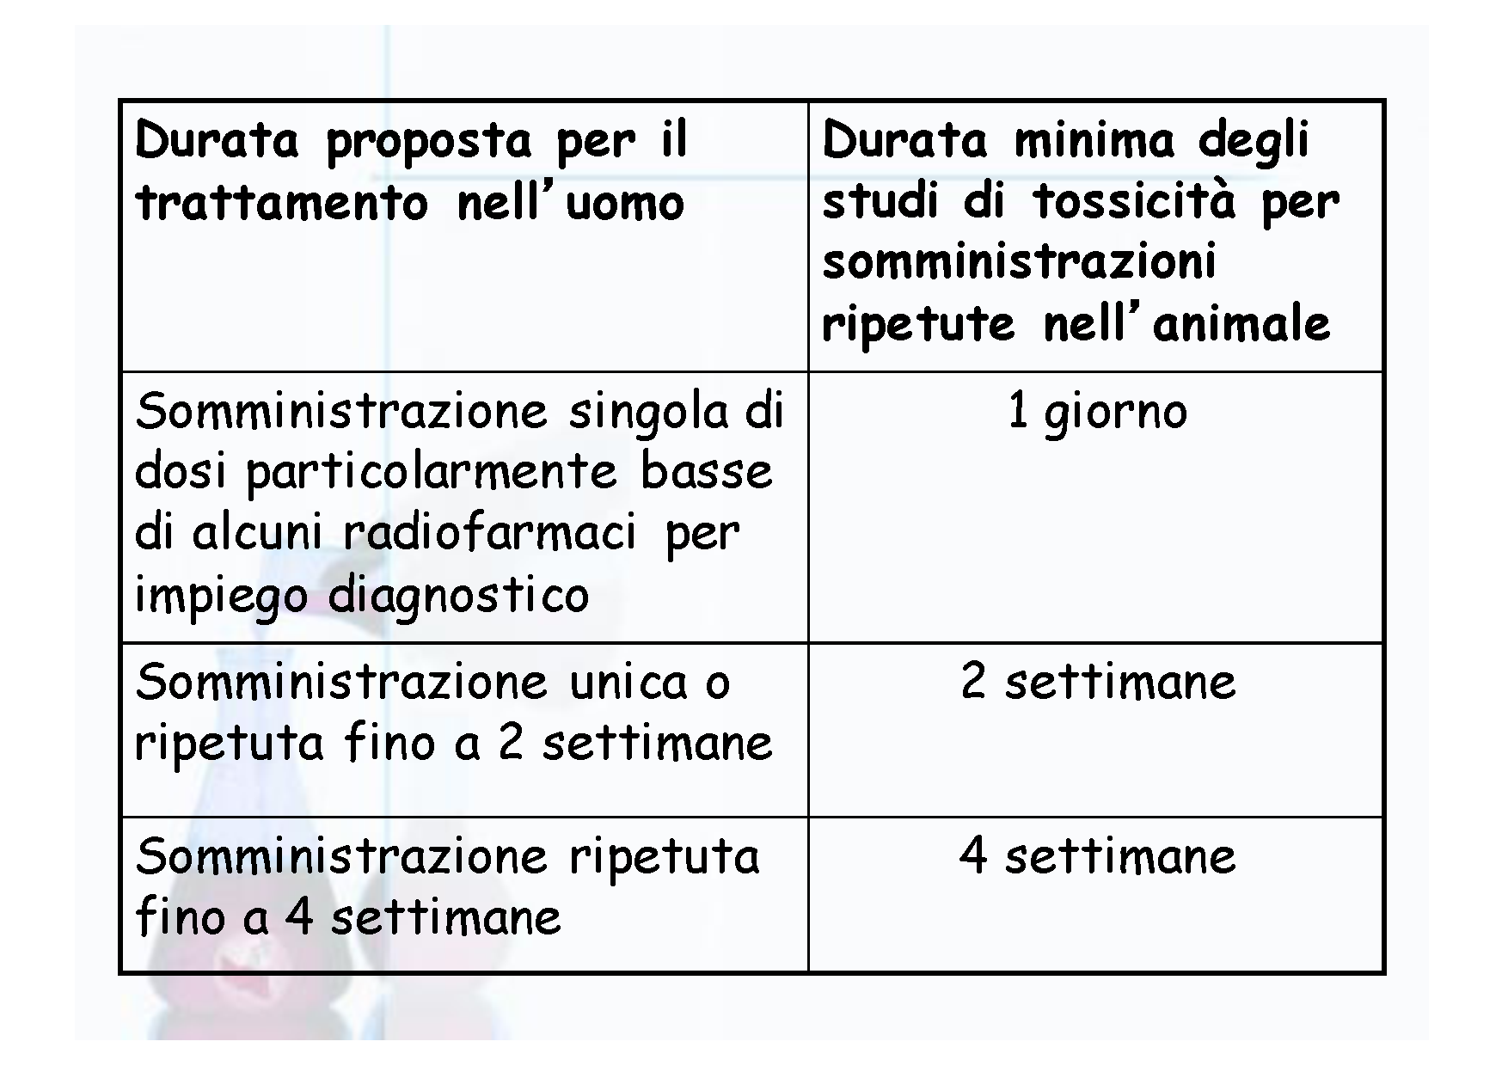

Slide 30
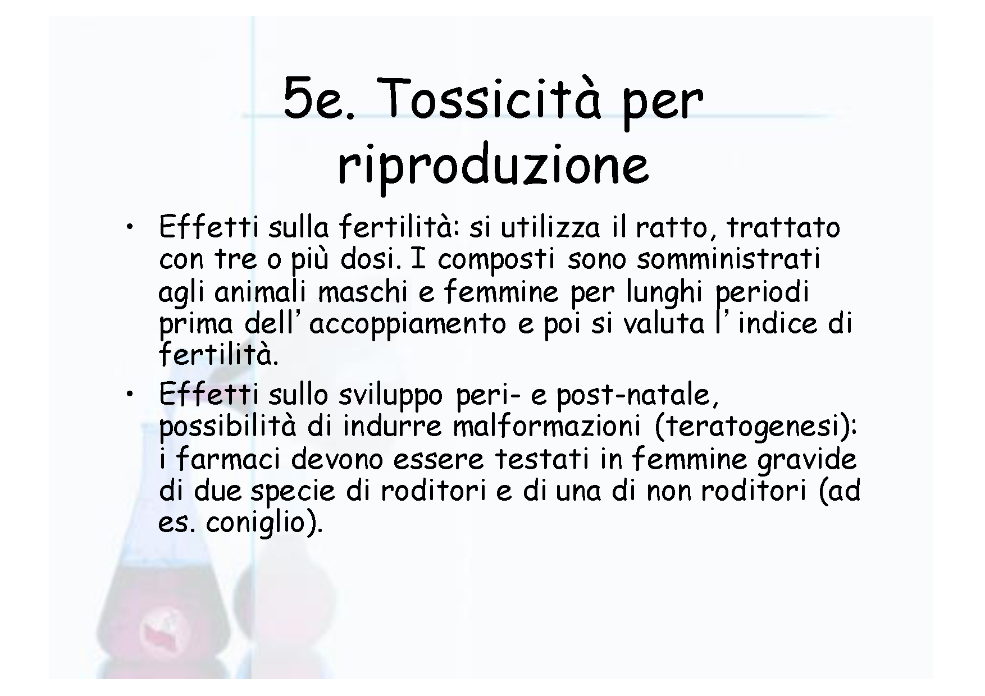

Slide 31
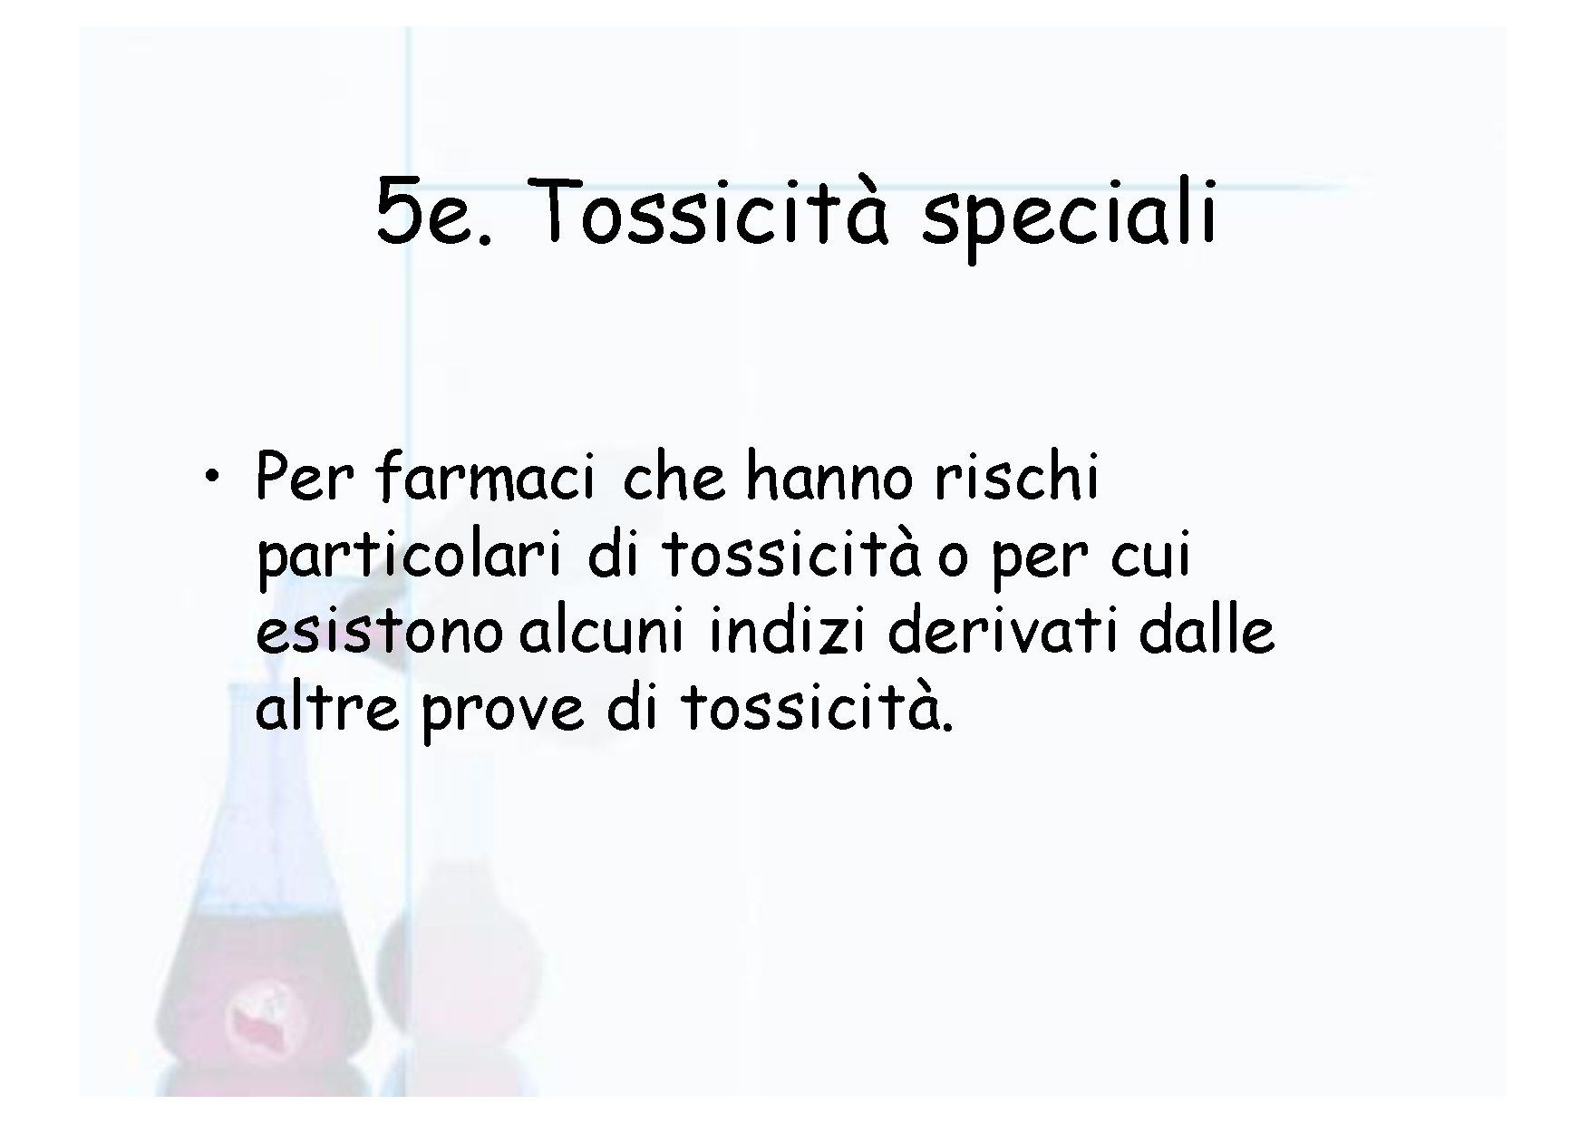

Slide 32
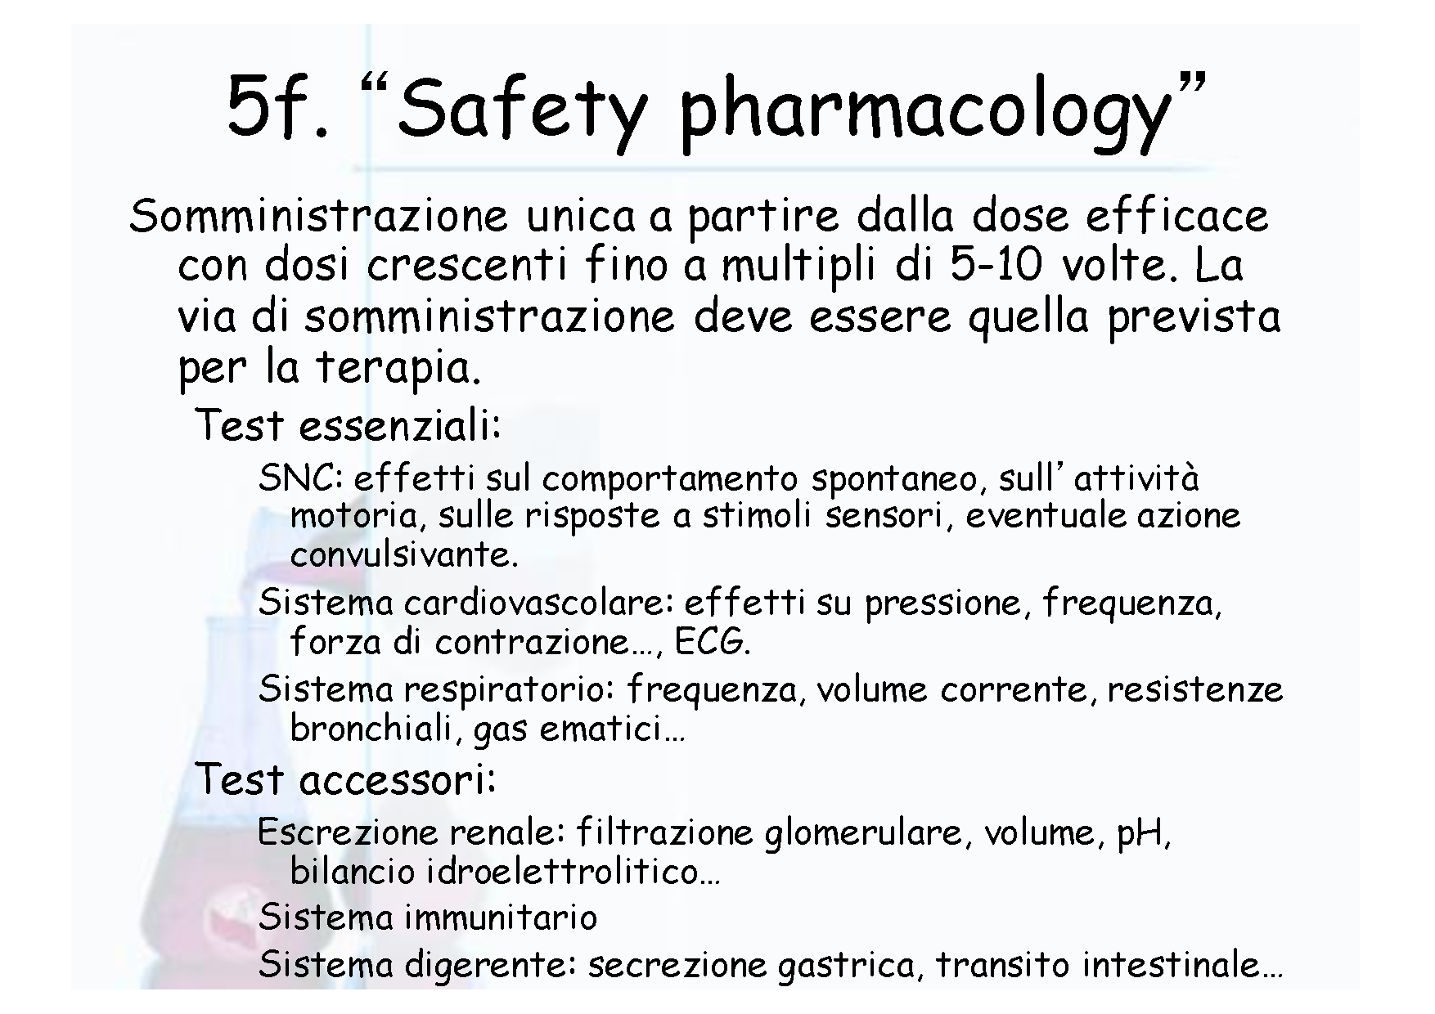

Slide 33
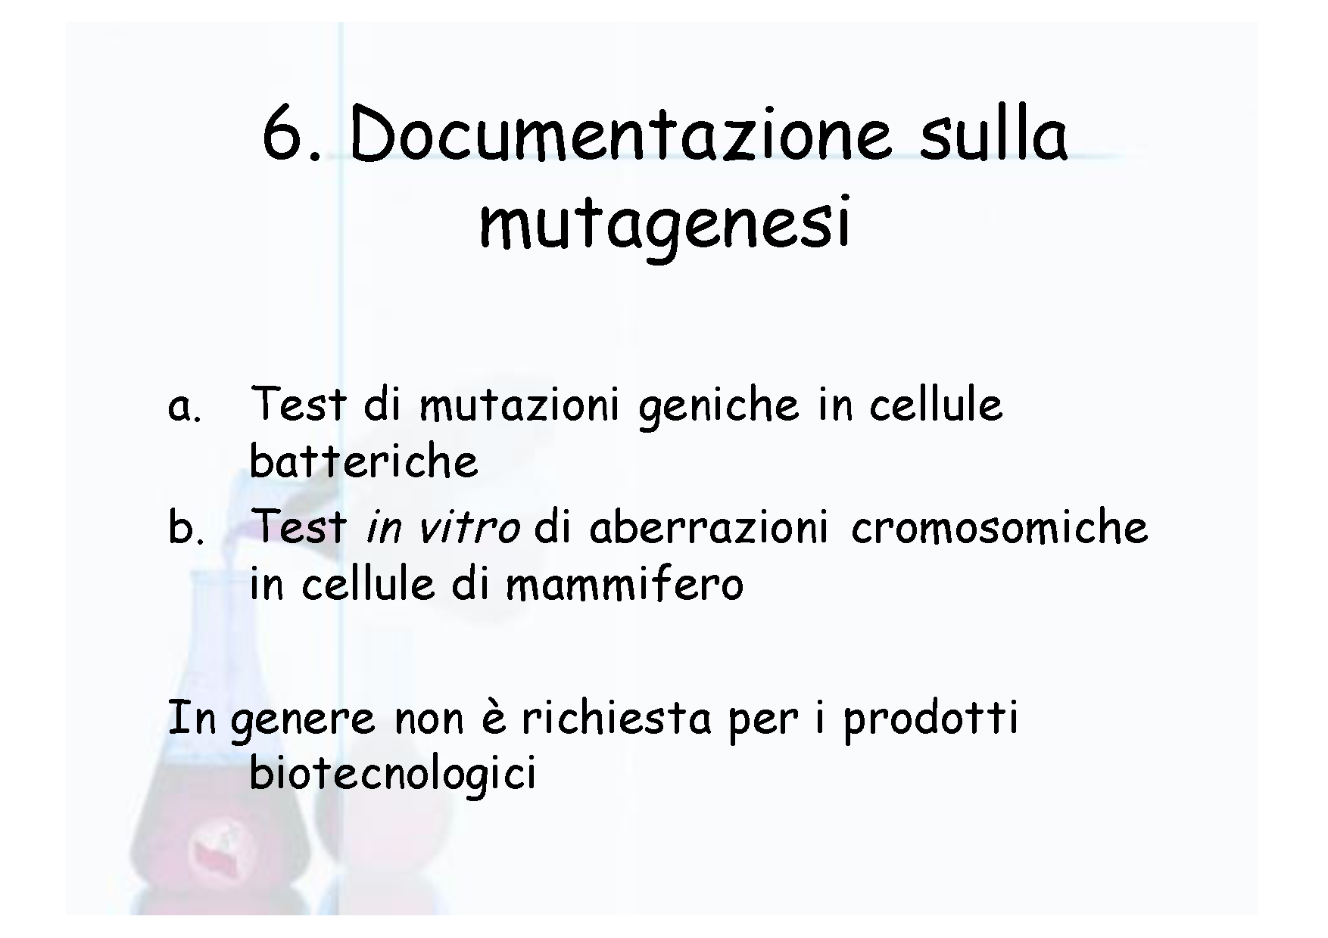

Slide 34
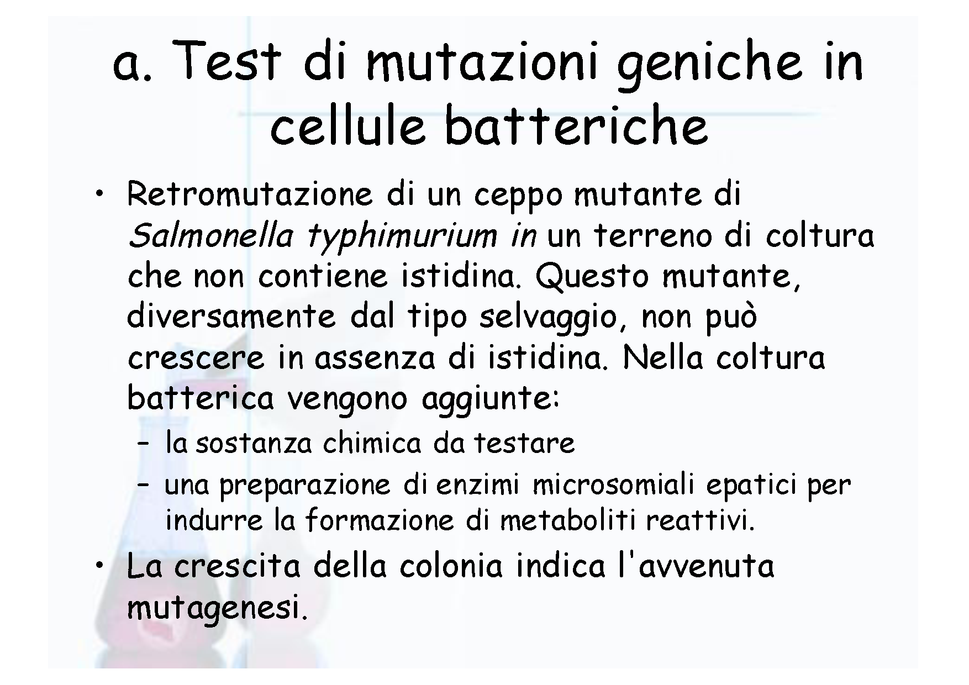

Slide 35
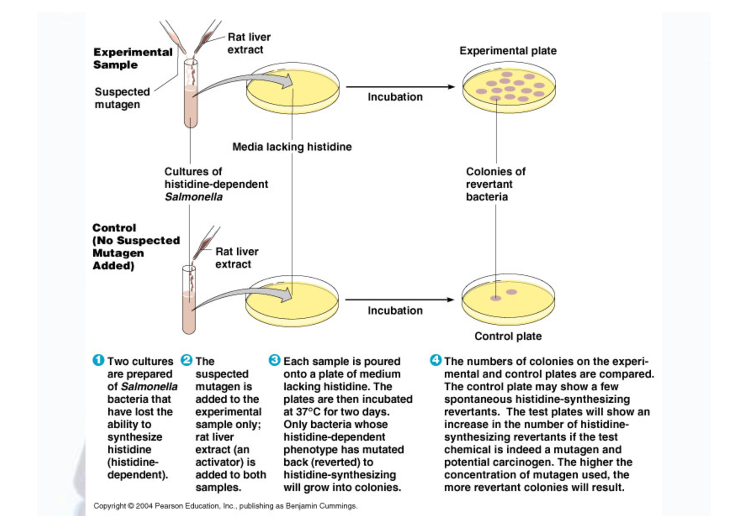

Slide 36
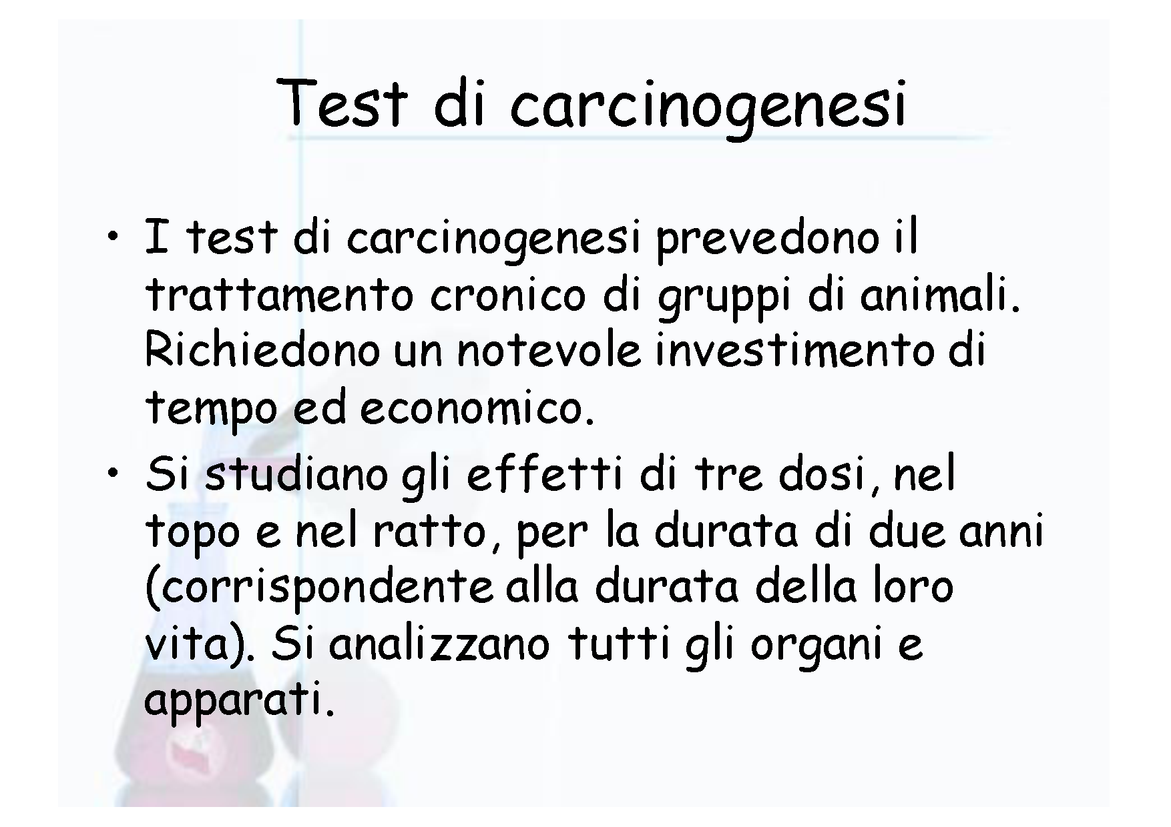

Slide 37
ALCUNI EFFETTI TOSSICI MISURABILI IN VIVO PER CUI NON ESISTONO TEST ADEGUATI IN VITRO
Convulsioni
Tremore
Sedazione
Sonnolenza
Eccitazione
Amnesia
Neurotossicità
Demielinizzazione
Ototossicità
Ipovisione
Vomito
Ipertermia
Cachessia
Iperfagia
Diarrea
Cataratta
Fragilità Ossea
Ipertensione
Ipotensione
Asma Cronico
Calcoli Renali
Ulcera Gastrica
Infiammazione
Acuta E Cronica
Anuria

Slide 38
DURATA MINIMA DEGLI STUDI
DI TOSSICITA’ PER SOMMINISRAZIONI
RIPETUTE
Durata prevista
degli studi sull’uomo
Durata minima
degli studi di tossicologia
Roditore
Non-Roditore
Fino a 2 settimane 1 mese 1 mese
Fino a 1 mese 3 mesi 3 mesi
Fino a 3 mesi 6 mesi 3 mesi
Oltre 3 mesi 6 mesi 9 mesi
Schema aggiornato secondo le più recenti indicazioni di ICH (The International Conference on Harmonisation) (1999)

Slide 39
LA SPERIMENTAZIONE ANIMALE
Selezione della specie.
Non esiste un’unica specie che possa essere utilizzata per tutti i tests di tossicità. Anche considerazioni etiche ed economiche restringono la scelta (cani, scimmie).
I roditori ed i conigli sono quelle più frequentemente utilizzate per la loro reperibilità, i bassi costi di stabulazione ed accoppiamento, e per l’esperienza passata che documenta risultati riproducibili.
Il disegno sperimentale deve essere il più vicino possibile alla situazione reale nell’uomo, relativamente a:
  Via di somministrazione
  Età degli animali
  Sesso degli animali
  Dosaggio, tale da consentire di determinare dei valori soglia e le relazioni dose-risposta (minimo tre dosi)

Slide 40
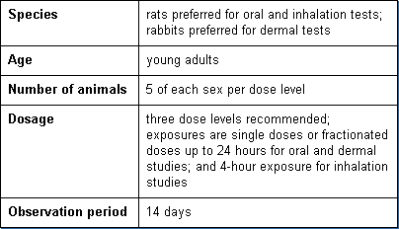
TOSSICITA’ ACUTA
Sono i primi ad essere condotti, e forniscono dati sulla tossicità in seguito ad esposizione singola o breve.
Sono disponibili tests specifici per somministrazione orale, dermica, ed inalatoria

Slide 41
COSA SI VALUTA?
Tossicità acuta:
Parametri letali (DL50; esame istopatologico degli animali morti o sacrificati) e non letali (segni di tossicità acuta)
Tossicità sub-acuta:
Peso corporeo, consumo di cibo, comportamento e stato di salute dell’animale, valutazioni biochimiche ematologiche ed urinarie, peso degli organi e valutazione istopatologica
Tossicità cronica:
Accrescimento corporeo, osservazione clinica quotidiana, peso degli organi al termine dell’esperimento, autopsia degli animali morti, valutazione istopatologica dei tessuti prelevati, esami emato-chimici periodici

Slide 42
VALUTAZIONE DELLA TOSSICITA' ACUTA
Gli obiettivi del test di tossicità acuta possono essere così riassunti:
a] Definire la tossicità intrinseca di un prodotto
b] Valutare la sensibilità delle specie animali
c] Identificare l'organo bersaglio
d] Fornire informazioni circa il rischio per esposizione acuta al prodotto
e] Fornire informazioni circa la scelta delle dosi per studi prolungati
Nella valutazione di tale tipo vengono seguiti dei protocolli standard secondo le normative CEE.
1] Stabulazione: gli esperimenti vanno effettuati in condizioni ambientali controllate di:
a] temperatura (22 ± 3°C)
b] umidità relativa (30 a 70%)
c] ciclo luce-buio (12 ore luce-12 ore buio)
d] dieta standard ed idonea alla specie.
e] condizioni di stabulazione nelle gabbie a seconda della specie ed il tipo di gabbie
2] Tipo di somministrazione: in genere unica per via orale o parenterale
3] Specie animali: per le prove preliminari in genere topi o ratti (talora cavie o conigli), successivamente cani o gatti
4] Animali adulti ma giovani di entrambi i sessi
5] Nel caso di topi o ratti i lotti sono formati da non meno di 5 animali talora di 10 animali; in genere 8 animali
6] Lotti di animali di peso uniforme; dal momento che il peso (sino ad un certo valore) è legato all'età ciò garantisce una certa età uniforme

Slide 43
VALUTAZIONE DELLA TOSSICITA' ACUTA (segue)
7] Animali a digiuno almeno 18 ore prima del test
8] Farmaci somministrati a volume costante (in genere 10 ml/Kg) per evitare variabili dovute a variazioni di volume
9] La quantità massima di sostanza usabile deve essere limitata (non > 5 g/Kg) perchè si potrebbero avere dei fenomeni tossici non legati a meccanismi specifici, ma solo a carico. In genere si usano dosi simili a quelle ottenibili nell'uomo per esposizione accidentale.
10] Solvente di scelta è l'acqua o soluzione fisiologica. Per sostanze insolubili si può usare acqua:etanolo o DMSO o sospensioni (in questo caso va saggiato anche il solvente)
11] Scelta delle dosi: nel caso di sostanza completamente sconosciuta si va a tentativi scegliendo inizialmente una dose doppia dell'altra
12] Per la determinazione della LD50 è necessario giungere alla determinazione di almeno 3 dosi (che diano risultati diversi da 0 e da 100%)
13] Importante l'osservazione di eventuali segni di tossicità negli animali dopo la somministrazione in quanto possono essere un buon indizio per individuare l'organo od il sistema bersaglio dell'azione tossica.
14] Valutazione statistica della LD50, dello slope e dei limiti fiduciali. Può essere fatta graficamente mediante analisi dei probit o ovviamente mediante programmi computerizzati.

Slide 44
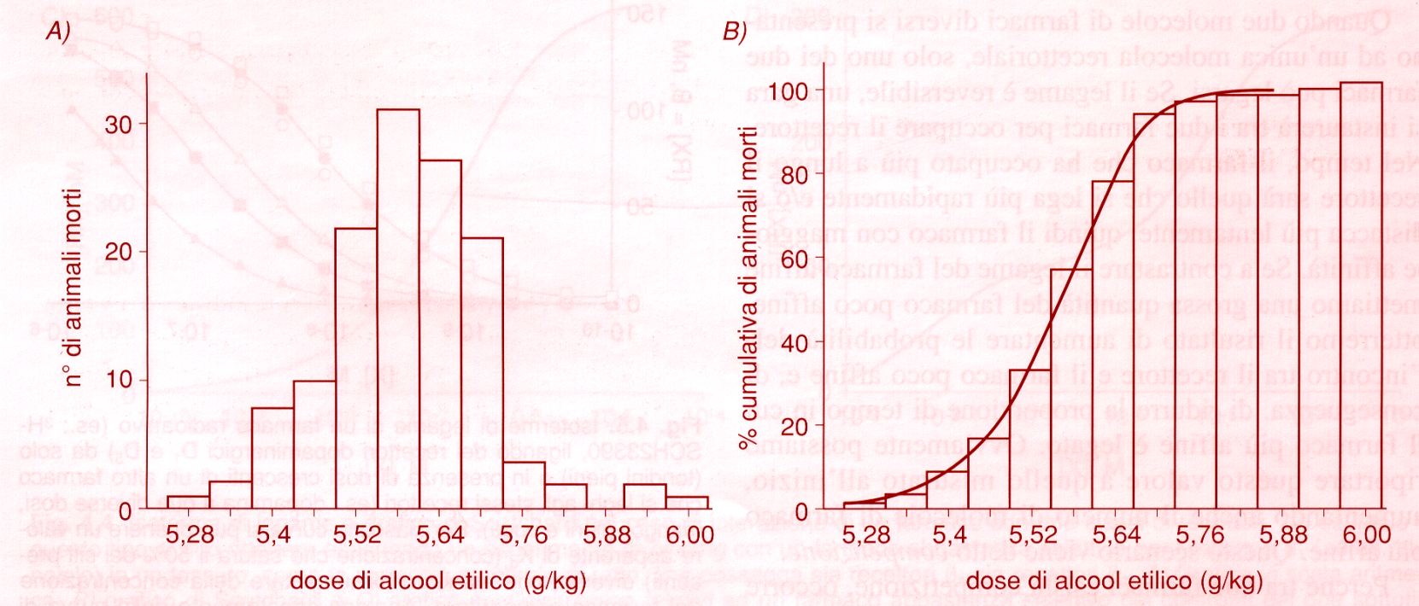
COME SI CALCOLA LA DL₅₀?
Si deve preliminarmente stabilire la specie animale da utilizzare e la via di somministrazione da adoperare
Si dividono gli animali in quattro o cinque gruppi di 8-10 animali ciascuno, cui vengono somministrate DOSI CRESCENTI della sostanza nel range delle dosi letali (dati già posseduti o si procede per tentativi)
I dati ottenuti vengono graficati e si procede alla rettificazione della curva attraverso: A) approssimazione grafica; B) le dosi vengono trasformate nei log delle dosi; le percentuali vengono trasformate in probit (Prabability Units=ogni probit rappresenta una deviazione standard) con una apposita scala di conversione.

Slide 45
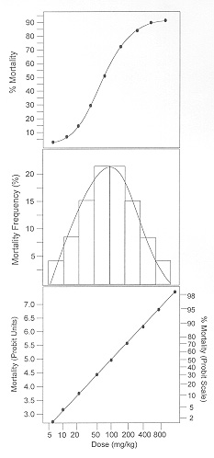
Distribuzione delle frequenze di risposta della popolazione ⇒ curve dose risposta quantali.
percentuali cumulate
percentuali non cumulate (frequenze)

Slide 46
Analisi della probabilità di un evento
Un evento può o meno verificarsi, ne consegue che questa certezza, che può essere immaginata come un grado infinito di probabilità, è giustamente rappresentata dal n° 1 o dal n° 0.
E’ necessaria una scala di gradi di probabilità che va da più a meno infinito. Quando i gradi di probabilità si avvicinano all’infinito, l’esito diventa una certezza.
Nel 1944 Berkson studiava LD50 di un veleno nei ratti.
L’ idea del Probit è di assumere che ci sia negli animali una distribuzione normale di tolleranza al veleno.
Al valore medio di tolleranza il 50% degli animali muore. La dose di veleno è trasformata in unità Probit, espressione della deviazione standard della tolleranza.

Slide 47
Le unità probit (probability unit)
Se la distribuzione è normale, la media ± 1 D.S. comprende il 68,3% della popolazione. Alla dose superiore corrispondente a questo intervallo, la percentuale cumulata di soggetti che risponde è pari a 84,15%.
Infatti a 68,3% si deve aggiungere la percentuale di soggetti che risponde a dosi più basse del limite inferiore dell’intervallo; tale percentuale è data da: (100 – 68,3)/2 = 15,85
68,3 + 15,85 = 84,15%.
N.B. la risposta percentuale 84,15% corrisponde al punto di flesso della curva sigmoide

Slide 48
Con i grafici log-probit si ottengono delle rette, che comprendono le risposte in un intervallo di dosi molto ampio.
I vantaggi conseguenti sono:
è più facile estrapolare la dose che determina una certa percentuale di risposta
è più facile confrontare curve dose-risposta di diverse sostanze, o della stessa sostanza ma per effetti diversi
si possono calcolare gli intervalli di confidenza associati ad ogni risposta

Slide 49
COME SI CALCOLA LA DL₅₀?
Es: dosi scelte: x, 2x, 4x (25, 50 e 100 mg)
Gruppi di 10 animali, mortalità che si verifica:
X=10% (1/10); 2X= 40% (4/10); 4X 90% (9/10).
Si mettono le percentuali sul grafico che ha in ordinata il probit ad in ascissa il log della dose e si traccia la retta che passa per i 3 punti.
Es. nel grafico:
farmaco blu
Dosi 5,50,500
% 10,50,99
Farmaco nero
Dosi 25,50,100
% 10,50,90
E’ importante anche la pendenza della curva

Slide 50
COME SI CALCOLA LA LD₅₀?
Bisogna conoscere anche i limiti fiduciali (superiore ed inferiore)
Che si calcolano così:
Limite superiore LD50xfLD50 e Limite inferiore LD50/fLD50
Dove: fLD50= S elevato a 2.77/radice quadrata di N (che è il numero di animali usati)
S= (LD84/LD50 + LD50/LD16)/2
Farmaco Blu:
LD50= 50 mg (18-140)
Farmaco Nero:
LD50= 50 mg (34-73)

Slide 51
SEGNI E SINTOMI DI TOSSICITA’ ACUTA
Apparato respiratorio: Dispnea, tachipnea, cianosi
Apparato motorio: Ipermotilità, ipomotilità, sonnolenza, tremori
SNC: Convulsioni toniche, tonico-cloniche, Riflesso corneale, miotonico, riflesso alla luce
Apparato visivo: Lacrimazione, miosi, midriasi
Apparato cardiovascolare: Ipotensione, ipertensione, bradicardia, vasodilatazione, vasocostrizione
SNV: salivazione, piloerezione
Apparato Gastrointestinale: Vomito, diarrea, stipsi
Apparato Urinario : Diuresi aumentata, diminuita, assente
Cute: Edema, eritema

Slide 52
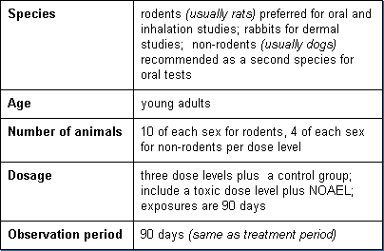
TOSSICITA’ SUBACUTA (O SUBCRONICA)
Forniscono dati sulla tossicità in seguito ad esposizione ripetuta per settimane o pochi mesi.
Sono disponibili tests specifici per somministrazione orale, dermica, ed inalatoria
Richiedono un’osservazione clinica ed anatomo-patologica dettagliata.

Slide 53
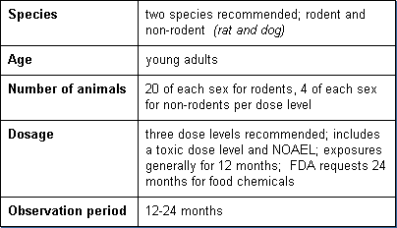
TOSSICITA’ CRONICA
Forniscono dati sulla tossicità in seguito ad esposizione ripetuta per una parte sostanziale della vita dell’animale.
Sono simili ai tests di tossicità subcronica, ma si estendono per periodi più lunghi e coinvolgono un numero maggiore di animali

Slide 54
STUDI DI TOSSICITA' RIPETUTA A MEDIO E A LUNGO TERMINE
L'effetto [prodotto della durata della somministrazione per livello di dose] non è una costante, ma una variabile.
Accumulo di dose
Accumulo di danno
La differenza fra le prove di tossicità ripetuta: le due variabili, durata del trattamento e livelli di dose, sono combinate in rapporto inverso
Scopo finale di tali prove:
a] minima dose che provoca effetti tossici (LOEL: observed effect level).
b] massima dose priva di effetti tossici (NOEL: no-observed effect level). Gazzetta Ufficiale CEE n.L 332 del 1983 riporta quanto segue:
Durata prevista di trattamento nell'uomo → Durata studi tossità
Una o più dosi in un unico giorno → 2 settimane
Somministrazioni ripetute sino a 7 gg → 4 settimane
Somministrazioni ripetute sino a 30 gg → 3 mesi
Somministrazioni ripetute oltre 30 gg → 6 mesi

Slide 55
DETERMINAZIONE TOSSICITA' SUBCRONICA
Tossicità subcronica si estendono per periodi sino al 10% del ciclo vitale
Mima una frequente esposizione degli individui per periodo di tempo limitato a vari agenti
Gli studi subcronici forniscono informazioni su:
a] effetti cumulativi
b] sugli eventuali organi bersaglio
c] sul periodo di latenza prima del manifestarsi della tossicità
d] sulla reversibilità dei fenomeni tossici
e] sui rapporti dose-risposta
f] importanza fondamentale nella programmazione di studi di tossicità cronica, riproduttiva e di carcinogenicità. .
1] Via di somministrazione: quella di probabile impiego nell'uomo: per os il prodotto viene mescolato al cibo.
2] Specie animale: due di cui una non roditori
3] Età: in genere simile a quella della popolazione che verosimilmente sarà esposta a quel tipo di prodotto. Di solito animali adulti ma giovani e quindi ancora in crescita: topi e ratti tra 6 e 8 settimane di vita, cani tra 4 e 9 mesi di vita.
4] Sesso e numero animali: entrambi i sessi- Roditori gruppi di 10 animali per sesso e per livello di dose e 4 nel caso dei cani
5] Condizioni di stabulazione e dieta accuratamente controllate. Animali sani e mai usati in precedenza.
6] Assegnazione degli animali ai vari gruppi a caso ma uniformità di peso nei lotti.
7] Pesare gli animali all'inizio dell'esperimento e identificarli
Notes:
55

Slide 56
DETERMINAZIONE TOSSICITA' SUBCRONICA (segue)
8] Selezione delle dosi:
a] dose bassa che non produca segni evidenti di tossicità immediata
b] una dose intermedia che non dia segni o tossicità molto leggera
c] una dose alta che produca chiari fenomeni tossici (con incidenza della mortalità non superiore al 10%).
Le dosi vengono scelte sulla base di alcune informazioni:
a] ottenute negli studi di tossicità acuta (DL50, slope della retta)
b] relative a sostanze con analoga struttura chimica
Criterio di scelta: studi preliminari (Range Finding Study)
9] Ulteriore gruppo di animali di controllo costituito da animali non trattati o trattati con il solvente eventualmente impiegato.
10] Rilievi, osservazioni ed esami:
a] Peso corporeo e consumo di cibo:
b] Osservazioni generali: comportamento ed ogni altra anormalità. Animali morti o sacrificati se moribondi esame macroscopico, meglio se anche microscopico degli organi.
Osservazione giornaliera degli animali
c] Indagini di laboratorio:
Esami prima, durante ed alla fine del trattamento.

Slide 57
DETERMINAZIONE TOSSICITA' SUBCRONICA (segue)
- Ematologici: ematocrito ed emoglobina
conteggio dei globuli rossi e bianchi
conta differenziale dei leucociti
conta delle piastrine
tempo di protrombina e VES
- Biochimici: Glutammico-ossalacetico transaminasi (SGOT) [se aumento → danno generale ai tessuti]
Glutammico piruvico transaminasi (SGPT) [se aumento ð epatotossicità]
Fosfatasi alcalina [se aumento → cirrosi o ittero ostruttivo]
Fosfatasi acida [se aumento → carcinoma prostatico]
Azoto ureico [se aumento → danno renale]
Proteine totali e albumine e globuline[se diminuzione → necrosi epatica]
Bilirubinemia diretta ed indiretta
Creatinemia [se aumento → nefropatie]
Colesterolemia
Lipemia [se aumento → nefrosi, cirrosi] [se diminuzione → insufficienza epatica]
Glicemia
- Analisi delle urine: peso specifico-colore-trasparenza-pH
Albuminuria-glicosuria-chetonuria-emoglobinuria
Presenza eritrociti e leucociti
Presenza cellule epiteliali di sfaldamento
Presenza di urati-ossalati di calcio-fosfati batteri

Slide 58
TOSSICITA' CRONICA
Scopo : valutare rischi connessi con l'impiego di un prodotto, prevedibilmente destinato a somministrazioni ripetute, tenendo conto anche dei suoi prodotti di biotrasformazione.
Normative CEE:
1] Durata della somministrazione (sempre giornaliera):
a) 2 settimane →impiego 1 o più dosi in un unico giorno
b) 4 settimane → impiego somministrazioni ripetute sino a 7 giorni
c) 3 mesi → impiego somministrazioni ripetute sino a 30 giorni
d) 6 mesi → impiego somministrazioni ripetute o globali > 30 giorni→ impiego: ritenzione molto prolungata del farmaco
2] Via di somministrazione:
a) La stessa prevista per l'uomo purchè vi sia assorbimento
b) Se si impiega la via orale in genere il prodotto viene mescolato al cibo
c) Considerare anche la possibilità di una tossicità locale
3] Scelta del dosaggio: difficile da determinare; 3 dosi che sono mantenute costanti
a) Dose alta: deve dare chiari segni di tossicità. Definita come Massima Dose Tollerata (MTD)
b) Dose intermedia: in genere 1/4 della MTD o la media geometrica delle due dosi
c) Dose bassa: in genere 1/8 della MTD o la dose sufficiente a produrre l'effetto terapeutico
4] Specie animale:
a) sulla base delle similitudini farmacodinamiche e metaboliche con l'uomo.
b) Se il prodotto è un profarmaco, occorre dimostrare che nella specie scelta si trasforma in principio attivo.
c) Estremamente importanti le condizioni di stabulazione e la randomizzazione
d) Necessario pesare ed identificare gli animali all'inizio del trattamento

Slide 59
TOSSICITA' CRONICA (segue)
5] Dimensione dei gruppi di trattamento:
a) Adeguata da permettere di rilevare tutti i possibili effetti tossici.
b) Tale da permettere la conservazione di un certo numero di animali per studiare la eventuale reversibilità delle alterazioni
c) Gruppo di controllo
6] Controlli da eseguire:
a) Accrescimento corporeo, consumo di cibo e di acqua
b) Accuratissimo esame giornaliero degli animali (eventuali morti, comportamento, segni grossolani di tossicità)
c) Esami delle urine
d) Esami ematologici
e) Esami di chimica clinica
f) Esame autoptico di tutti gli animali
g) Autopsia ed esame istologico di tutti i tessuti stabiliti da farsi sui controlli e sugli animali trattati con la dose più elevata

Slide 60
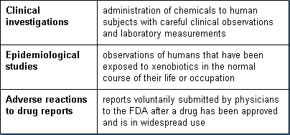
SPERIMENTAZIONI SULL’UOMO
Tipi di studi di
Tossicologia
clinica
Nel caso di farmaci, STUDI CLINICI sono spesso una parte delle Autorizzazioni all’Immissione in Commercio (AIC) da parte di aziende farmaceutiche; essi vengono condotti successivamente al completamento della sperimentazione preclinica su animali.
Sebbene spesso la tossicità sia simile tra uomo ed altre specie animali, sono possibili differenze. Da ciò l’esigenza della sperimentazione clinica.

Slide 61
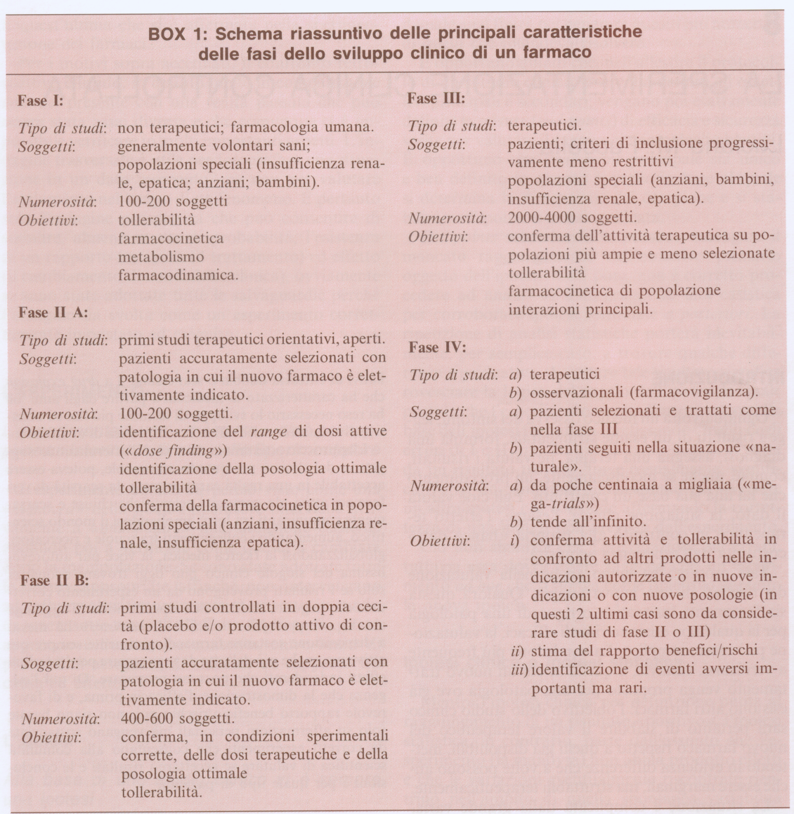
FASI DELLA SPERIMENTAZIONE CLINICA

Slide 62
FASE I DELLA SPERIMENTAZIONE CLINICA

Slide 63
FASE II DELLA SPERIMENTAZIONE CLINICA

Slide 64
FASE III DELLA SPERIMENTAZIONE CLINICA

Slide 65
FASE IV DELLA SPERIMENTAZIONE CLINICA

Slide 66
Gestione del rischio da farmaci
Approvazione dell’immissione al commercio (AIC) → EMEA o FDA: il dossier deve contenere dati di efficacia e sicurezza, sia sull’animale che sull’uomo.
L’AIC comprende:
  Effetti farmacocinetici e farmacodinamici
  Metabolismo e meccansimo d’azione
  Rischio associato al farmaco
  Uso consentito ed efficacia
  Relazioni rischio-beneficio
  Contenuto del foglietto illustrativo, incluso delle informazioni sugli usi approvati, posologie, precauzioni, interazioni, ed effetti del sovradosaggio

Slide 67
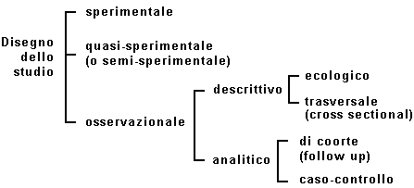
a) studi sperimentali (trials clinici)
b) studi quasi sperimentali (o semi-sperimentali)
c) studi osservazionali.
Schema 1 – Principali disegni di studio epidemiologico.

Slide 68
Negli studi osservazionali ci sono 3 misure importanti:
Rischio – 2) Odd – 3) Tasso.
Rischio = viene definito come probabilità di transizione (in genere di incidenza o di morte) condizionata al tempo di osservazione. Il rischio essendo definito in termini di probabilità, assume valori compresi fra 0 e 1 e viene espresso sotto forma di un numero puro (privo di unità di misura), talvolta moltiplicato per cento ed espresso quindi come percentuale.
Odd = rappresenta il rapporto tra una probabilità (in genere stimata da una proporzione) e il suo complemento a 1. (Es. odd di rischio, definito come il rapporto tra il rischio ed il suo complemento a 1, odd di esposizione, ottenuto dal rapporto tra la proporzione di esposti e di non esposti.
Tasso = Il tasso rappresenta una misura della transizione nel tempo da uno stato ad un altro, (Es. sano-malato; vivo-morto)

Slide 69
STUDIO CASO-CONTROLLO
Lo studio caso-controllo è uno studio retrospettivo (ossia uno studio in cui gli eventi di interesse si sono già tutti verificati prima dell’inizio dello studio stesso e l’osservazione riguarda il passato) nel quale i confronti delle proporzioni di esposizione ad un sospetto fattore di rischio vengono effettuati fra soggetti affetti da una determinata patologia (casi) e individui esenti da tale patologia (controlli).
In questo studio, un campione di casi viene scelto nella popolazione dei casi e un campione di controllo viene scelto nella popolazione dei soggetti non affetti dalla malattia.
L’informazione sulla pregressa esposizione è quindi rilevata per gli uni e per gli altri retrospettivamente, esaminando cartelle cliniche o certificati redatti in passato, intervistando direttamente i soggetti, o intervistando i parenti qualora i casi non fossero in grado di dare informazioni.
Per rendere quanto più possibile i controlli rappresentativi della popolazione che ha generato i casi, per quanto riguarda l’esposizione al fattore di rischio sospetto, si ricorre spesso all’appaiamento di casi e controlli (studio caso-controllo con appaiamento). Età, sesso e condizione socio-economica sono le variabili per cui più frequentemente si procede ad appaiamento.

Slide 70
STUDIO CASO-CONTROLLO
Studio analitico basato sul confronto tra un gruppo di individui affetti da una certa malattia, condizione cronica o tipo di trauma o reazione avversa (casi) ed un gruppo di individui che ne sono privi.
Nel caso dell'impostazione retrospettiva, lo sperimentatore inizia raccogliendo i cosiddetti «casi», ossia gli individui che presentano la malattia in studio.
Nella tabella i casi sono rappresentati dal totale degli individui (a+c). Viene anche scelto un adatto gruppo di paragone (o di controllo) che comprenderà individui sani (b+d).
A questo punto, attraverso una accurata anamnesi su TUTTI i soggetti in studio, si stabilisce come gli ammalati (a+c) debbano essere assegnati alle celle a e c. Analogamente si stabilisce quanti, fra i sani, debbano essere assegnati alle celle b e d.

Slide 71
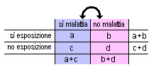
La tabella risulta ora completata, e si può impostare l'analisi, confrontando la proporzione di esposti nel gruppo dei casi [a/(a+c)] con la proporzione di esposti nel gruppo dei controlli [b/(b+d)]
(confronto fra colonne)
Casi controlli
Uno studio retrospettivo ha il vantaggio di fornire un risultato relativamente rapido, in quanto all'inizio dello studio il tempo necessario all'accadimento degli eventi è già trascorso.
Un altro punto a favore degli studi retrospettivi, rispetto a quelli prospettivi, è la applicabilità ad indagini su malattie rare, per le quali i casi possono essere raccolti retrospettivamente anche da ospedali.

Slide 72
STUDIO DI COORTE
Un’indagine nella quale un gruppo di individui (la coorte) viene identificato, seguito in modo prospettico, a volte per anni, e dei quali si raccoglie la storia sanitaria.
La coorte può essere suddivisa, dall’inizio, in gruppi con caratteristiche differenti: ad esempio, esposti e non esposti ad un fattore di rischio, portatori o non portatori di una determinata condizione, sottoposti e non sottoposti ad un determinato trattamento, ecc.
Nello studio si rileva l’incidenza di una particolare malattia (o evento avverso)in ogni gruppo e si confrontano le diverse incidenze.

Slide 73

STUDI DI COORTE
Gli studi di coorte sono gli studi epidemiologici più frequentemente condotti. Studio analitico in cui l'arruolamento è basato sullo stato di esposizione ad un certo fattore o all'appartenenza ad un certo gruppo. Gli individui arruolati vengono quindi seguiti nel tempo per verificare e confrontare l'occorrenza di malattie, morte o altri outcome relativi alla salute. Spesso coinvolgono esposizioni lavorative a livelli maggiori di una sostanza rispetto alla popolazione generale.
Tipi di studi di coorte

Slide 74
STUDIO DI COORTE
Un’indagine nella quale un gruppo di individui (la coorte) viene identificato, seguito in modo prospettico, a volte per anni, e dei quali si raccoglie la storia sanitaria.
Nello studio si rileva l’incidenza di una particolare malattia (reazione avversa) in ogni gruppo e si confrontano le diverse incidenze.
L'avvio degli studi epidemiologici di tipo prospettivo è rappresentato dai totali di riga (a+b) e (c+d). In altre parole, il ricercatore inizialmente seleziona due gruppi, entrambi costituiti da (soggetti) sani; un gruppo comprende soggetti che saranno esposti alla presunta causa, e l'altro soggetti che non saranno esposti.
Quindi, i soggetti vengono seguiti nel tempo e andranno a
distribuirsi nelle colonne degli ammalati o dei sani.

Slide 75

Si prosegue effettuando la analisi dei dati, confrontando la proporzione di malati tra gli esposti [a/(a+b)] con la proporzione di malati tra i non esposti [c/(c+d)] (confronto fra righe)
Lo studio prospettivo (detto anche «di coorte») ha lo svantaggio di richiedere più tempo, in quanto si deve seguire nel tempo la comparsa degli eventi. Inoltre, esso non è applicabile a malattie rare per la difficoltà nel reperimento di un numero di casi sufficiente.
Gli studi prospettivi sono superiori a quelli retrospettivi perché meno soggetti ad «errori sistematici», in quanto essi non dipendono da dati raccolti in precedenza magari con modalità poco affidabili.

Slide 76
Lo studio di coorte, o studio di follow-up, è considerato lo studio analitico per eccellenza, nel senso che permette di osservare l’insorgenza della patologia dopo l’avvenuta esposizione, di misurare quindi i tempi di esposizione e di ottenere stime di associazione tra esposizione e occorrenza di una determinata patologia, confrontando gruppi (“coorti”) di esposti e di non-esposti.
Tuttavia, in alcune condizioni lo studio di coorte può essere di difficile realizzazione. In particolare, per lo studio di patologie a lunga latenza può necessitare di un tempo di osservazione estremamente prolungato. Inoltre, esso comporta costi piuttosto elevati e presenta il limite di poter indagare una sola (o pochissime) esposizioni alla volta, per cui in genere non può essere impiegato per generare nuove ipotesi.
Al contrario, lo studio caso-controllo, anche se molto più esposto al rischio della presenza di fattori che possono introdurre distorsioni sistematiche (denominate “bias”) nelle stime, presenta il vantaggio di risultare realizzabile in condizioni in cui lo studio di coorte non può essere effettuato, ad esempio quando non si conosce la dimensione della popolazione in studio.

Slide 77
Differenze tra i due studi
esposizone al farmaco reazione avversa
  Studi caso-controllo
  Studi di coorte

Slide 78
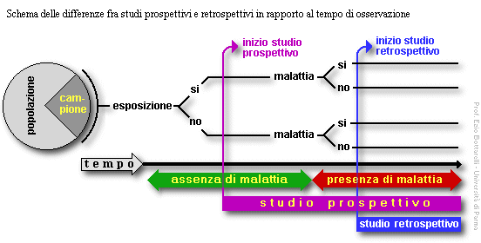
Nella figura seguente è illustrata schematicamente la differenza fra studi prospettivi e retrospettivi; in particolare, viene evidenziato il diverso momento di inizio dell'osservazione della popolazione in rapporto alla comparsa di malattia.
NB: uno studio di coorte può anche essere retrospettico: l’esposizione è già avvenuta.

Slide 79
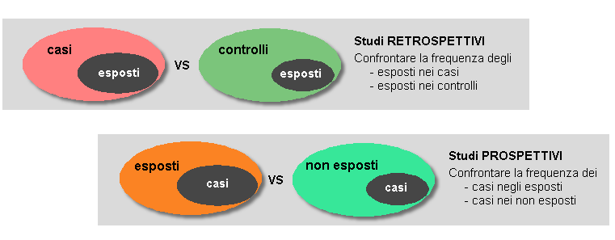
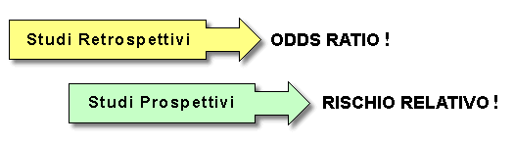

Slide 80
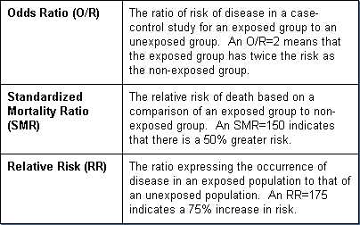
PARAMETRI DI MISURAZIONE DEL RISCHIO
DERIVANTI DA STUDI EPIDEMIOLOGICI

Slide 81
ODDS RATIO IN STUDI EPIDEMIOLOGICI
Il calcolo dell'odds ratio prevede il confronto tra le frequenze di comparsa dell'evento (ad esempio, malattia o ADR) rispettivamente nei soggetti esposti e in quelli non esposti al fattore di rischio in studio.
Viene utilizzato negli studi retrospettivi (caso-controllo), dove non è necessaria la raccolta dei dati nel tempo.
“odds” in statistica si intende il rapporto tra la probabilità p di un evento e la probabilità che tale evento non accada (cioè la probabilità (1-p) dell'evento complementare)
Odds = p/1-p

Slide 82
Se il valore dell'OR è uguale a 1, significa che l'odds di esposizione nei sani è uguale all'odds di esposizione nei malati, cioè il fattore di rischio è ininfluente sulla comparsa della malattia.
Se il valore dell'OR è maggiore di 1, il fattore di rischio è o può essere implicato nella comparsa della malattia.
Se il valore dell'OR è minore di 1 il fattore di rischio in realtà è una difesa contro la malattia.

Slide 83
Gli odds si utilizzano nel mondo delle scommesse, perché consentono allo scommettitore di calcolare facilmente la somma da incassare in caso di vittoria.
Ad esempio, le probabilità di vittoria della nazionale italiana di calcio ai mondiali di Francia del '98 erano date dai bookmakers a 4:1 "a sfavore". Questo equivale a dire che, su una scala da 1 a 5, le probabilità di sconfitta (p) della squadra italiana erano considerate 4 volte più alte di quelle di una sua vittoria (1-p), e quindi la vittoria dell’Italia sarebbe stata pagata 4 volte la cifra scommessa.
Ovviamente, gli odds si possono trasformare in probabilità: secondo i bookmakers, l'Italia aveva 1 probabilità su 5 (p=0.2) di vincere e 4 probabilità su 5 di perdere (p=0.8). Nota che (p di perdere = 1-p di vincere) e viceversa.
L'"odds ratio" si calcola attraverso i semplici rapporti (odds) fra le frequenze osservate e non attraverso le proporzioni. Nell’esempio successivo della urolitiasi del cane, calcoliamo gli odds (ricordati: odds = p a favore / p contro) di esposizione nel gruppo dei casi e gli odds di esposizione nel gruppo dei controlli, e poi ne facciamo il rapporto

Slide 84
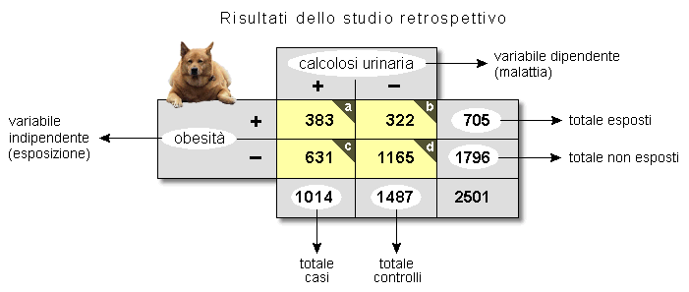
Studio retrospettivo: calcolo dell'odds ratio
Consideriamo l'associazione fra obesità e urolitiasi del cane, ricordando che in uno studio retrospettivo si inizia selezionando i casi e i controlli e poi andando ad accertare quanti fra i casi (e quanti fra i controlli) sono stati esposti alla presunta causa. Lo studio ha fornito i seguenti risultati:
Il metodo da utilizzare per la misurazione dell'associazione in uno studio retrospettivo è il calcolo del cosiddetto «odds ratio (OR)» o «rapporto incrociato».
Per comprendere questa misura, occorre introdurre il concetto di "odds" (termine che non ha un corrispondente in italiano; può essere reso con "probabilità a favore"). Gli odds sono rappresentati dal il rapporto fra il numero di volte in cui l'evento si verifica (o si è verificato) ed il numero di volte in cui l'evento non si verifica ( o si è verificato).

Slide 85
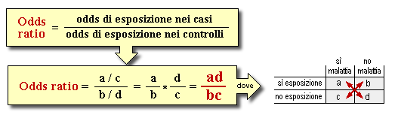
Notare che si utilizzano i semplici rapporti tra le frequenze osservate (a/c, b/d) e non le proporzioni (a/a+c e b/b+d). Notare anche che, applicando le proprietà delle frazioni, l'odds ratio può venire più facilmente calcolato attraverso i prodotti delle celle incrociate della tabella (a*d e b*c); perciò viene anche detto, in italiano, "rapporto incrociato".
Ritorniamo all'esempio dell'obesità-urolitiasi e calcoliamo l'OR:

Slide 86
RISCHIO RELATIVO IN STUDI EPIDEMIOLOGICI
Il rischio relativo (risk rate, RR) è la probabilità che un soggetto, appartenente ad un gruppo esposto a determinati fattori, sviluppi la malattia (o ADR), rispetto alla probabilità che un soggetto appartenente ad un gruppo non esposto sviluppi la stessa malattia (o ADR).
Questo indice è utilizzato negli studi di coorte dove l'esposizione è misurata nel tempo:
RR= I (esposti)/I (non-esposti)
dove I = incidenza, che si definisce come

Slide 87
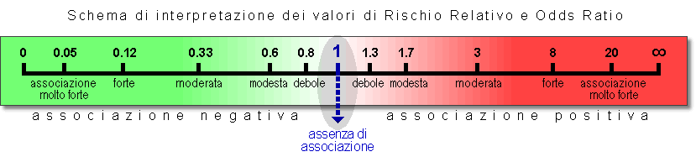
Se RR risulta uguale a 1 il fattore di rischio è ininfluente sulla comparsa della malattia.
Se RR è maggiore di 1 il fattore di rischio è implicato nel manifestarsi della malattia.
Se l'RR è minore di 1 il fattore di rischio dipende dalla malattia (fattore di difesa).

Slide 88
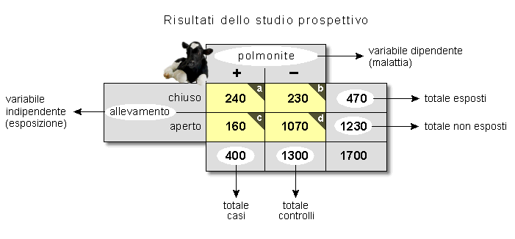
Studio prospettivo: calcolo del rischio relativo.
Supponiamo di voler verificare se esiste una associazione fra allevamento dei vitelli in ricoveri chiusi (esposizione, o variabile indipendente) e la comparsa di polmonite (variabile dipendente). Per questo scopo si effettua uno studio prospettivo, seguendo nel tempo gruppi di vitelli allevati al chiuso oppure all'aperto e contando i casi di polmonite che si verificano nei due gruppi.
Alla fine dello studio i risultati ottenuti vengono tabulati nella «solita» tabella di contingenza.

Slide 89
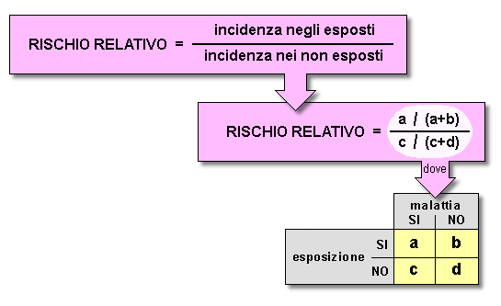
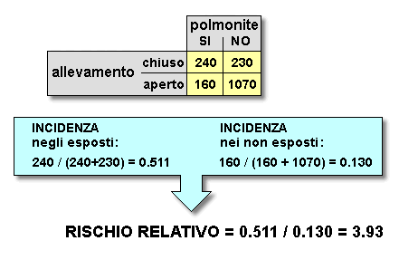
Percorso per il calcolo del RR
Esempio con i dati in studio

Slide 90


In termini matematici, non è importante se l'OR viene calcolato come (a/c)/(b/d) oppure come (a/b)/(c/d), perché in entrambi i casi si ottiene lo stesso rapporto incrociato: ad/bc. Tuttavia, in termini razionali non ha senso usare la seconda formula. Infatti in uno studio retrospettivo, il rapporto a/b (così come il rapporto c/d), non dipende dalla malattia né dall'esposizione, ma bensì soltanto dallo sperimentatore stesso che ha avuto libertà di reclutare un numero di casi e di controlli a suo piacimento.

Slide 91

La tabella di contingenza ha il seguente aspetto:
OR
RR

Slide 92
Inferenza statistica nello studio caso-controllo
Nel caso più semplice di una sola variabile di esposizione e in assenza di confondenti, il risultato di uno studio caso controllo può essere riassunto in una tabella 2x2, nel modo seguente:
Casi
Controlli
Esposti
100(a)
20(b)
a+b
Non-esposti
100(c)
180(d)
c+d
a+c
b+d
Odd casi: a/c Odd contr: b/d
100/100=1.0 20/180=0.11

Slide 93
Casi
Controlli
Esposti
100 (a)
20(c)
120
Non-esposti
100(b)
180 (d)
280
200
200
Lo stimatore di associazione più utilizzato nello studio caso-controllo è l’Odds Ratio (OR) di esposizione che rappresenta una stima dell’OR di rischio e quindi è stimatore di rischio relativo
L’OR può essere ottenuto applicando la seguente formula:
100*180/20*100=9

Slide 94
Esempio di studio caso-controllo
Hurwitz (1987) ha studiato la relazione tra uso di aspirina e malattia di Reye (encefalopatia rara e grave). Casi: 27 bambini ricoverati con sindrome di Reye che hanno avuto malattia batterica 3 settimane prima.
Controlli: 140 bambini senza sindrome di Reye ma che hanno avuto malattia batterica 3 settimane prima.
Tra i 27 casi, 26 hanno preso aspirina, tra i controlli 53.
Casi
Controlli
Esposti
26(a)
53(b)
79
Non-esposti
1(c)
87(d)
88
27
140
167
Frequenze esposizione nei casi (a/c) 26/1= 26 Frequenze esposizione nei controlli (b/d) 53/87= 0.61
OR: 26*87/53*1= 42.7

Slide 95
Esempio di studio caso-controllo
Determinare relazione tra rischio di sanguinamento gastrointestinale ed uso di nitroderivati o FANS o aspirina (in 4 ospedali con 1122 pazienti ricoverati per sanguinamento) (retrospettico)
Esempio di studio di coorte
Determinare il rischio relativo di reazioni avverse (una o più) in pazienti trattati con diuretici (in ospedali o ambulatori con 890 pazienti trattati (prospettico e/o retrospettico)

Slide 96
Tra i vantaggi principali dello studio caso-controllo, vi è la possibilità di valutare l'effetto di diverse esposizioni e quindi l’eventuale presenza di interazione tra di esse.
Permette inoltre un’agevole raccolta di informazioni su diversi possibili confondenti e risulta in genere molto potente, poiché è in grado di includere un numero di casi molto elevato.
Rispetto allo studio di coorte risulta in genere meno costoso e richiede tempi di realizzazione più brevi.
Infine risulta particolarmente adatto per indagare patologie molto rare, in cui si possono selezionare tutti i casi incidenti (nuovi casi) in un determinato territorio per l’intero periodo di osservazione.

Slide 97
Tuttavia il limite principale dello studio caso-controllo risiede probabilmente nella sua suscettibilità a diversi fattori di distorsione (bias).
Il bias di selezione può originare dalla scelta inadeguata dei casi o, più comunemente, dei controlli (es. i controlli non sono rappresentativi della popolazione generale).
Un bias di informazione può invece derivare dal fatto che i casi tendono maggiormente ad attribuire l’insorgenza della loro patologia ad avvenute esposizioni.
I bias da confondimento derivano dalla presenza di fattori associati sia all’esposizione che al rischio della patologia, denominati confondenti.

Slide 98


DISEGNO DEGLI STUDI EPIDEMIOLOGICI
Fattori critici per un efficace studio epidemiologico
Controlli appropriati (stessa razza, età, sesso, …)
Durata adeguata (rilevazione del rischio oncogeno: >20 anni!)
Capacità statistica di rilevare delle differenze
Tipi di errori
(bias)

Slide 99
STUDIO ECOLOGICO
Studio analitico osservazionale basato su dati aggregati, cioè non individuali. L'associazione tra i fattori di rischio e la malattia oggetto di studio viene valutata mettendo in relazione dati sui fattori di rischio e la prevalenza della malattia in uno o più gruppi di individui o popolazioni. Tali studi possono facilmente portare ad errori di valutazione (fallacia ecologica), in quanto, essendo basati su dati aggregati, non permettono di determinare l'associazione tra esposizione ed esito a livello del singolo individuo.
Sono tuttavia semplici da eseguire in quanto si basano spesso su dati già disponibili, e vengono quindi usati spesso in fase esplorativa e di formulazione di ipotesi

Slide 100
STUDIO TRASVERSALE
Studi cross-sectiona(trasversali): Studio analitico: in una popolazione si valuta, in un determinato istante (o al più in un intervallo di tempo ridotto) l’esposizione ad un possibile fattore di rischio e la presenza di malattia (prevalenza).
Come in uno studio caso-controllo gli individui a cui è stata diagnosticata la malattia, condizione cronica, o trauma, costituiscono i casi, mentre i restanti individui della popolazione costituiscono i controlli.

Slide 101
VALUTAZIONE DELLA DOSE-RISPOSTA
Serve a determinare la relazione esistente tra dose ed effetti tossici nell’uomo.
Richiede due tipi di estrapolazioni:
Dalle alte dosi sperimentali alle basse dosi ambientali
Dall’animale all’uomo
Relativamente al fattore 1, esistono importanti differenze tra gli effeti non-carcinogenici (considerati come aventi un effetto soglia) e quelli carcinogenici (sprovvisti di effetto soglia).

Slide 102


VALUTAZIONE DELLA DOSE-RISPOSTA
Per effetti non-carcinogenici (neurotossicità), il margine di sicurezza viene espresso come Assunzione Quotidiana Accettabile (ADI, Acceptable Daily Intake) o Dose di Riferimento (RfD)
L’ADI è la quantità di sostanza cui il soggetto può essere esposto quotidianamente per un periodo lungo (tutta la vita!) senza che si verifichino eventi dannosi. Viene determinata applicando un fattore di sicurezza (safety factors) alla NOAEL.
Fattori di Sicurezza
utilizzati per il
calcolo dell’ADI

Slide 103

Esempio del calcolo dell’RfD
Uno studio animale subcronico ha rilevato una LOAEL di
50 mg/kg/die.
Quindi i fattori di sicurezza saranno:
  10 per la variabilità umana
  10 per lo studio animale
  10 per un’esposizione subcronica
  10 per l’utilizzo della LOAEL invece della NOAEL

Slide 104
Indice terapeutico: DL50/DE50. E’ un indice molto approssimativo della sicurezza di un farmaco; non tiene conto delle pendenze delle curve
Margine di sicurezza: DL1/DE99. E’ un indicatore migliore della sicurezza del farmaco.
N.B. per sostanze senza effetti positivi, si intende con il termine margine di sicurezza indica la differenza tra dose cui è esposta la popolazione umana e la dose più elevata non tossica (NOEL)

Slide 105

VALUTAZIONE DELLA DOSE-RISPOSTA
PER SOSTANZE CANCEROGENE
Due fasi:
La valutazione quantitativa degli studi epidemiologici, animali, e in vitro (mutagenicità). Sulla base di questi, la sostanza viene classificata come certamente, probabile o possibile carcinogeno umano.
Evidenze umane sufficienti: studi epidemiologici positivi.
Evidenze umane limitate: possibili spiegazioni alternative.
Evidenze umane inadeguate: non vi sono studi epidemiologici.
Evidenze animali sufficienti: studi animali positivi su due specie.
Evidenze animali limitate: studi animali positivi su una sola specie.

Slide 106

VALUTAZIONE DELLA DOSE-RISPOSTA
PER SOSTANZE CANCEROGENE
2. Quantificazione del rischio per sostanze certamente o probabilmente cancerogene. Modelli matematici vengono utilizzati per estrapolare dalle alte dosi sperimentali alle basse dosi ambientali.
Il parametro chiave è la pendenza tumorale (cancer slope factor). Questa è una stima della massima probabilità che un soggetto sviluppi un tumore se esposto ad una sostanza per 70 anni. Viene espresso in mg/kg/day.
Linearized
Multistage
Model (LMS)

Slide 107


VALUTAZIONE DELLA DOSE-RISPOSTA
PER SOSTANZE CANCEROGENE
Altri Modelli
Stima delle concentrazioni di clordano nell’acqua potabile che causerebbero un rischio di un caso di morte da tumore, in funzione del modello utilizzato

Slide 108
Conversione delle dosi animali
in dosi equivalenti umane
La dose equivalente umana viene calcolata assumendo che le diverse specie sono ugualmente sensibili agli effetti di una sostanza per unità di peso corporeo o di superfice corporea.
Sia la Food and Drug Administration (FDA) che la Envirnmental Protection Agency (EPA) utilizzano il peso corporeo elevato alla potenza di ¾ per calcolare le dosi equivalenti umane.

Slide 109
Calcolo della possibile esposizione
L’ultima fase della valutazione del rischio è l’espressione del rischio stesso in termine di possibile esposizione rispetto a sorgenti contaminate.
Il rischio viene espresso come concentrazione della sostanza nell’ambiente dove si verifica il contatto umano (mg/m³ nell’aria; mg/L nell’acqua potabile).
Per sostanze cancerogene, la stima dei valori di rischio in uno specifico mezzo (liquido, solido, aria, …) vengono calcolate dividendo le pendenze tumorali (cancer slope factors) per 70 kg (peso medio dell’uomo) e moltiplicando per 20 m³/giorno (media del volume di aria in/espirata) o 2 litri/giorno (consumo medio di acqua di un adulto).

Slide 110
Valutazione dell’esposizione
Senza alcuna esposizione, anche le sostanze più tossiche non rappresentano un problema.
In tale fase, vengono :
Analizzate le caratteristiche dell’esposizione (punti di origine)
Caratterizzate le vie di esposizione (acqua sotteranea)
Quantificate le esposizioni (µg/L acqua)
Le principali variabili della valutazione dell’esposizione sono:
La popolazione esposta (complessivamente o gruppi)
Il tipo di sostanze (farmaci, sostanze lavorative, inquinanati ambientali)
Sostanza singola o miscele
La durata dell’esposizione (breve, intermittente o protratta)
Le vie ed i mezzi di diffusione (ingestione, inalazione, dermica)

Slide 111
Caratterizzazione del rischio
In questa fase si integrano le informazioni che derivano dall’identificazione del pericolo e dalla valutazione dell’esposizione per calcolare la frequenza e la severità di effetti sulla popolazione esposta
Il potenziale rischio cancerogeno viene espresso come aumento della probabilità di sviluppare un tumore nel corso della vita, ottenuto moltiplicando le pendenze tumorali della sostanza (mg/kg/die) per l’assunzione cronica quotidiana (mg/kg/die per 70 anni – mediamente).
Per effetti non-cancerogeni, il livello di esposizione viene confrontato con i valori di ADI o RfD calcolati per tempi di esposizione simili (acute, intermedie, o croniche).
Additività del danno per esposizioni multiple (valida se il meccansimo d’azione è analogo!)
Si sommano le esposizioni per diverse vie (bere acqua contaminata + respirare polveri contaminate)

Slide 112

Gestione del rischio
Standards di esposizione e linee guida sono spesso il risultato di decisioni sulla gestione del rischio, allo scopo di proteggere la popolazione da un rischio inaccettabile.
Spesso contengono valori limite di esposizione o misure per ridurre l’esposizione.

Slide 113


Slide 114


Slide 115


Slide 116
Figura 7.9 Le fasi della ricerca clinica.

Slide 117


Slide 118


Slide 119


Slide 120


Slide 121


Slide 122


Slide 123


Slide 124


Slide 125

Figura 7.11 Il consenso informato: i tre cardini.

Slide 126


Slide 127


Slide 128


Slide 129


Slide 130


Slide 131


Slide 132


Slide 133


Slide 134


Slide 135


Slide 136


Slide 137

Il naloxone è un farmaco di sintesi ed è stato il primo antagonista oppioide puro, con affinità per tutti e tre i tipi di recettori degli oppioidi (μ,δ,κ).

Slide 138


Slide 139


Brain Connectivity Predicts Placebo Response across Chronic Pain Clinical Trials.
Tétreault P. et al. , PLOS Biology, 27.10.2016.

Slide 140


Slide 141

http://www.sanjiao.it/effetto-placebo-e-nocebo/

Slide 142


Slide 143


Slide 144

Figura 7.12 Tempo di accesso del paziente ai nuovi farmaci.

Slide 145


Slide 146


Slide 147


